Slide 1
Δοκιμαστικό μοτίβο ευρείας οθόνης (16:9)
Δοκιμή αναλογιών εικόνας
(Πρέπει να εμφανίζεται κυκλικό)
4x3
16x9

Slide 2
Εύρωστες Τεχνικές για την Κίνηση Αρθρωτών Αντικειμένων Βασισμένες στην Εξαγωγή Προσεγγιστικών Σκελετών
Βασιλάκης Ανδρέας-Αλέξανδρος
Επιβλέπων καθηγητής: Ιωάννης Φούντος
Ιουλιος 2008
Πανεπιστήμιο Ιωαννίνων
Notes:
Καλησπέρα, ονομάζομαι Ανδρέας Βασιλάκης και βρισκόμαστε σήμερα εδώ για την παρουσίαση της μεταπτυχιακής εργασίας εξειδίκευσης στα πλαίσια λήψης του μεταπτυχιακού διπλώματος. Το θέμα της εργασίας μου είναι η Εύρωστες Τεχνικές για την Κίνηση Αρθρωτών Αντικειμένων Βασισμένες στην Εξαγωγή Προσεγγιστικών Σκελετών.

Slide 3
Εισαγωγή

Slide 4
Εισαγωγή [1]
Skeletal Animation - Κινηματική με χρήση σκελετού
Επίπεδα μοντέλου:
Skin - Επιφάνεια
Skeleton - Σκελετός
Άλλα – Μύς
Κίνηση σκελετού αντί επιφάνειας
Άλλες τεχνικές κινηματικής – Vertex Animation
Μορφών (Morph target)
Πόζων (Pose Target)
Εφαρμογές
Notes:
Σε αυτή την εργασία ασχοληθήκαμε με την πιο συχνή χρησιμοποιούμενη τεχνική απόδοσης κίνησης μοντέλων. Την κινηματική χρησιμοποιώντας σκελετό.
Είναι η τεχνική όπου το μοντέλο αναπαριστάται από το λιγότερο 2 κύρια επίπεδα :
Μία υψηλής λεπτομέρειας επιφάνειας που αναπαριστά την εξωτερική μεριά του αντικειμένου, όπου είναι και αυτό που αποδίδεται στην εικόνα.
Ο σκελετός βρίσκεται στο εσωτερικό της επιφάνειας και αναπαριστά μία ιεραρχική δομή αρθρώσεων και οστών παρέχοντας το μοντέλο κίνησης.
Μπορούμε να εισάγουμε και άλλα επίπεδα για να αυξήσουμε την ακρίβεια της κίνησης όπως ένα επίπεδο αναπαράστασης των μυών ενός ανθρώπινου μοντέλου.
Εμείς χρησιμοποιήσαμε το απλό μοντέλο των 2 επιπέδων.
Η λογική της κινηματικής με σκελετό είναι η κατασκευή και προσκόλληση του σκελετού πάνω στην επιφάνεια του μοντέλου. Έτσι
αντί να κινούμε την επιφάνεια του μοντέλου, κινούμε τον εσωτερικό σκελετό του και η επιφάνεια ακολουθεί την κίνηση αυτή.
Μία άλλη τεχνική κινηματικής είναι η Κινηματική Κορυφών όπου αντί να κινούμε τον σκελετό και οι θέσεις των κορυφών να υπολογίζονται συναρτήσει αυτής της κίνησης, η ακριβής θέση των κορυφών κινείται. Κυρίως χρησιμοποιείται στην κίνηση του προσώπου.
Υπάρχουν 2 τύποι:
Μορφών όπου αποθηκεύεται σε κάθε καρέ οι νέες θέσεις των σημείων.
Πόζων όπου αποθηκεύεται σε κάθε καρέ οι μετατοπίσεις των θέσεων των σημείων.
Η σκελετική κινηματική είναι χρήσιμη σε πολλές εφαρμογές όπως:
1) Βιομηχανία παιχνιδιών
2) Βιομηχανία ταινιών
3) Διάφορα μηχανικά στερεά αντικείμενα
4) Εφαρμογές εικονικής πραγματικότητας
5) κτλ

Slide 5
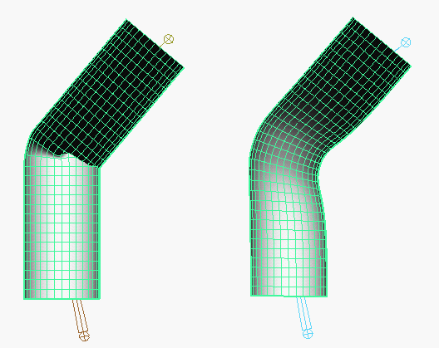
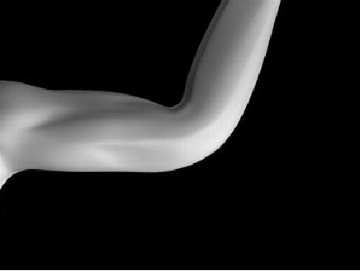
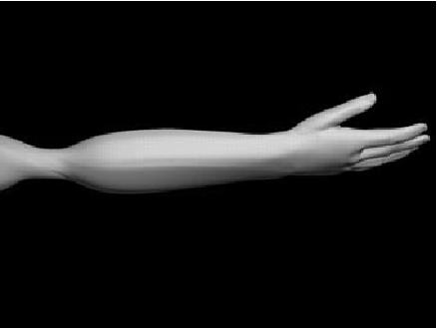
Εισαγωγή [2]
Επίπεδα τεχνικής:
Σκελετοποίηση
Keyframing animation
Εμπρόσθια κινηματική (FK)
Ανάστροφη κινηματική (IK)
Παραμόρφωση επιφάνειας (Skinning)
Rigid - Άκαμπτη
Smooth - Ομαλή
Notes:
Μπορούμε να χωρίσουμε την τεχνική κινηματικής με σκελετό σε 3 υποπροβλήματα:
ΣΚΕΛΕΤΟΠΟΙΗΣΗ:
Ο τρόπος κατασκευής σκελετού μέσα στο μοντέλο που θέλουμε να κινήσουμε…
ΚΙΝΗΜΑΤΙΚΗ ΧΡΟΝΙΚΩΝ ΠΛΑΙΣΙΩΝ:
Η παραγωγή κίνησης πραγματοποιείται από την ακολουθία των τιμών στις αρθρώσεις του μοντέλων στις διάφορες χρονικές στιγμές που ορίζονται από κάποιον σχεδιαστή κίνησης είτε από έτοιμες ψηφιακά καταγεγραμμένες κινήσεις αντικειμένων.
Υπάρχουν 2 τεχνικές κινηματικής αρθρωτών μοντέλων.
Εμπρόσθια :
Η ιδέα αυτής της τεχνικής είναι ότι η θέση των ξεχωριστών τμημάτων του μοντέλου για κάποια χρονική στιγμή υπολογίζεται από την πληροφορία άρθρωσης τους μαζί με αυτήν των από πάνω στην σκελετική ιεραρχία. Όλοι οι παράμετροι περιστροφής των αρθρώσεων πρέπει να δοθούν από τον χρήστη.
Ανάστροφη:
Αντίθετα , εδώ έχουμε την ανάποδη τεχνική, δηλαδή δεν χρειάζεται να ορίσουμε τις θέσεις όλων των τμημάτων. Είναι μια διαδικασία παραγωγής μίας ιεραρχικής σειράς θέσεων ενδιάμεσων οστών γνωρίζοντας μόνο την αρχική και τελική επιθυμητή θέση ενός οστού.
ΠΑΡΑΜΟΡΦΩΣΗ ΕΠΙΦΑΝΕΙΑΣ
Όταν ο σκελετός αλλάζει θέση, δρα σαν συγκεκριμένος τύπος παραμόρφωσης της επιφάνειας του μοντέλου. Η κίνηση μεταφέρεται στην επιφάνεια αναθέτοντας σε κάθε κορυφή ένα (Άκαμπτη) ή περισσότερα (Ομαλή) οστά σαν οδηγούς.
Στην άκαμπτη τεχνική η κορυφή είναι καρφωμένη πάνω στο οστό και επαναλαμβάνει την κίνηση του οστού. Με το μεγάλο του πρόβλημα είναι ότι δεν μπορεί να παράγει επαρκώς ομαλή επιφάνεια στην περιοχή κοντά στις αρθρώσεις.
Στην ομαλή τεχνική πολλά οστά επηρεάζουν μία κορυφή επιφάνειας σύμφωνα με κάποια βάρη που έχουν οριστεί από κάποιον σχεδιαστή δίνοντας πιο λεπτομερή έλεγχο στη κίνηση αλλά με άλλα προβλήματα.

Slide 6
Σκελετοποίηση
Notes:
Σε αυτό το σημείο θα επικεντρωθούμε στο πως μπορούμε να κατασκευάσουμε σκελετούς μέσα στο μοντέλο που θέλουμε να κινήσουμε…

Slide 7
Σκελετοποίηση [1]
Σκελετός - Σκελετοποίηση. Τι είναι;
Πλεόνεκτημα
Εφαρμογές
Σκελετοποίηση τμηματοποιημένου μοντέλου
Περιορισμοί
Στερεά και star-shaped μοντέλα.
Τα σημεία πρέπει να βρίσκονται σε κάποια επιφάνεια.
Δενδρική αναπαράσταση - BVH.
Notes:
Σκελετός είναι ένα μικρότερης διάστασης αντικείμενο το οποίο αναπαριστά ουσιωδώς το σχήμα του μοντέλου, σύμφωνα με την ανθρώπινη οπτική αντίληψη. Αντίστοιχα, Σκελετοποίηση είναι η διαδικασία εξαγωγής σκελετού.
Το μεγάλο πλεονέκτημα της σκελετικής αναπαράστασης είναι ότι λόγω της απλούστερης δομής του από το πρωτότυπο μοντέλο πολλές λειτουργίες μπορούν να εκτελεστούν πιο αποτελεσματικά και γρήγορα στο σκελετό παρά σε όλο το μοντέλο. Τέτοιες λειτουργίες είναι:
1) Αναγνώριση σχήματος
2) Κατάτμηση σχήματος
Η σκελετική αναπαράσταση είναι χρήσιμη σε πολλές εφαρμογές όπως:
1) Ταίριασμα σχήματος – Shape matching
2) Κινηματική - Animation
3) Ανάστροφη μηχανική – Reverse Engineering
4) και άλλες…
Οι μέθοδοι σκελετοποίησης τμηματοποιημένων μοντέλων κατασκευάζουν ικανοποιητικούς σκελετούς ως προς την εμφάνιση από τα τοπικά σκελετικά τμήματα ( οστό - bone) κάθε κομματιού και από τα κέντρα των σημείων ( αρθρωση - joint) όπου τα συνδεδεμένα τμήματα ενώνονται ώστε να σχηματίσουν ένα καθολικό σκελετό.
Για να είναι δυνατή η Σκελετοποίηση με τους προτεινόμενους μεθόδους, τα μέρη των μοντέλων μας πρέπει να πληρούν κάποιους περιορισμούς
Πρέπει να βρίσκονται σε στερεή μορφή και να ανήκουν στην κατηγορία πολυέδρων star-shaped:
Star-shaped είναι όλα τα κυρτά αλλά όχι όλα τα μη κυρτά πολύεδρα και είναι τα σχήματα τα οποία υπάρχουν σημεία είναι εμφανή από όλα τα σημεία του πολυέδρου.
2) Τα σημεία των αντικειμένων πρέπει να βρίσκονται πάνω σε κάποια άγνωστη επιφάνεια. Δηλαδή να μην υπάρχουν σημεία ας πούμε στο εσωτερικό του αντικειμένου…
3) Είναι απαραίτητη η πληροφορία δενδρικής ιεραρχίας των μερών του μοντέλου…

Slide 8
Σκελετοποίηση [2]
Μέθοδοι εξαγωγής σκελετού
Opening – Ανοιγμάτων
Centroid – Κέντρων
Principal Axis – Κύριο άξονα
Πλεονεκτήματα
Αναλλοίωτος σε μετασχηματισμούς , θόρυβο, παραμορφώσεις
Καμία επεξεργασία πριν και μετά την εξαγωγή
Ανεξάρτητοι από το μέγεθος και δομή του μοντέλου
Notes:
Μελετήσαμε 3 διαφορετικούς αλγορίθμους σκελετοποίσης των επιμέρων τμημάτων. Οι μέθοδοι αυτοί είναι
1) Opening – Ανοιγμάτων
2) Centroid – Κέντρων
3) Principal Axis – Κύριο άξονα
Τέλος, τροποποιήσαμε και επεκτείναμε τις μεθόδους 2 και 3 με στόχο την ποιοτική αναβάθμιση του εξαγόμενου σκελετού
Πλεονεκτήματα:
1) Ο παραγόμενος σκελετός παραμένει αναλλοίωτος κάτω από οποιαδήποτε μετασχηματισμό (μετακίνηση, περιστροφή, κλιμάκωση), θόρυβο στις κορυφές του μοντέλου και διάφορες παραμορφώσεις τμημάτων του.
2) Δεν απαιτείται καμία προ-επεξεργασία ή επεξεργασία μετά την εξαγωγή του σκελετού όπως χρειάζεται σε άλλες μεθόδους.
3) Οι μέθοδοι αυτοί δεν εξαρτώνται από το μέγεθος και την δομή του αντικειμένου

Slide 9
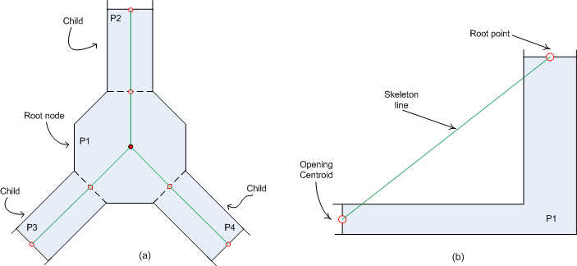
Μέθοδος ανοιγμάτων
Άνοιγμα; Κέντρο ανοιγμάτος (ΚΑ);
Πολύ γρήγορη - Αναποτελεσματική
Notes:
Άνοιγμα εννοούμαι τα κοινά σημεία 2 γειτονικών τμημάτων. Δηλαδή τα σημεία όπου συνδέονται. Το κέντρο αυτών των σημείων αποτελεί και το κέντρο του Ανοίγματος.
Η πιο απλή τεχνική σκελετοποίησης είναι η ένωση των ΚΑ.
Η μέθοδος είναι ταχύτατη αφού εξαρτάται μόνο από τον αριθμό των τμημάτων του μοντέλου.
Αντιθέτως, η μέθοδος αυτή παράγει σκελετικά ευθ. τμήματα τα οποία κατά μεγάλη πιθανότητα θα τέμνουν τα όρια του τμήματος μοντέλου. Όσο μικραίνει η κυρτότητα του αντικειμένου τόσο τα σκελετικά αποτελέσματα γίνονται χειρότερα που σημαίνει ότι δεν μπορούν να αναπαραστήσουν το σχήμα του αντικειμένου.
Α) Αλγόριθμος : Αρχίζοντας από την ρίζα…
Β) Ανακριβής αναπαράσταση σκελετού

Slide 10
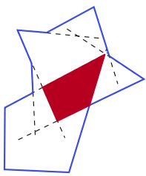
Μέθοδος κέντρων [1]
Κέντρο μάζας ή πυρήνα;
Υπολογισμός πυρήνα: Ο(m)
Υπολογισμός κυρτού περιβλήματος: Ο(rlogr)
Υπολογισμός κέντρου πυρήνα: O(p)
Πιο αργή
Αποτελεσματική στις περισσότερες
περιπτώσεις
Notes:
Μία πιο προχωρημένη τεχνική σκελετοποίησης είναι η μέθοδος των κέντρων.
Η ιδέα είναι να χρησιμοποιήσουμε ένα επιπλέον χαρακτηριστικό για την ποιοτική βελτίωση του σκελετού.
Αυτό που προτάθηκε ήταν η χρήση του κέντρου μάζας. Όμως, το κέντρο μάζας μπορεί να βρίσκεται και εκτός του αντικειμένου. Που δεν θα ήταν το ιδανικό για την κατασκευή του σκελετού.
Άρα προτείνουμε να χρησιμοποιήσουμε το κέντρο του πυρήνα για να αποφύγουμε αυτές τις περιπτώσεις.
Πυρήνας είναι μια περιοχή του αντικειμένου που είναι εμφανής από όλα τα σημεία του αντικειμένου.
Τα σημεία του πυρήνα είναι η τομή των επιπέδων που ορίζονται από τις πλευρές του αντικειμένου.
σε χρόνο Ο(m) με m ο αριθμός των πλευρών.
Μπορούμε να υπολογίσουμε το κέντρο του πυρήνα παίρνοντας τον μέσο όρο των σημείων τομής.
Όμως αυτό δεν δουλεύει καλά σε μοντέλα όπου τα σημεία του πυρήνα τους είναι μη ομοιόμορφα διατεταγμένα στον χώρο.
Γι’ αυτό επιλέγουμε να υπολογίσουμε το κέντρο σαν την μέση τιμή των κέντρων των τριγώνων του κυρτού περιβλήματος του πυρήνα κανονικοποιημένα από το εμβαδό τους.
Και αυτό γιατί χρησιμοποιώντας το κυρτό περίβλημα σημεία τα οποία βρίσκονται στο εσωτερικό του πυρήνα θα χαλούσαν τον υπολογισμό του κέντρου και επίσης βάζουμε βάρη σε κάθε κέντρο τριγώνου ώστε να το κάθε κέντρο να επαλειφθεί το πρόβλημα που θα υπήρχε από σημεία τα οποία θα ήταν κοντά μεταξύ τους.
Η μέθοδος είναι πιο αργή αφού πρέπει να υπολογίσουμε και το κέντρο του πυρήνα για κάθε αντικείμενο αλλά παράγει καλύτερα αποτελέσματα από την πρώτη μέθοδο. Παρόλα αυτά αυτή η μέθοδος δεν είναι ικανή να εξάγει ικανοποιητικά αποτελέσματα για διάφορους τύπους σχημάτων. Σχήμα 3.

Slide 11
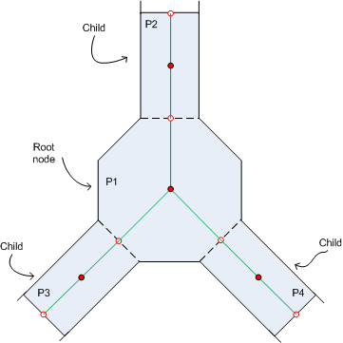
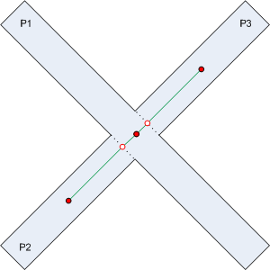
Μέθοδος κέντρων [2]
Notes:
Α) Αλγόριθμος : Αρχίζοντας από την ρίζα…
Β) Ακριβής αναπαράσταση σκελετού
Γ) Πρόβλημα που εμφανίζεται χρησιμοποιώντας την μέθοδο Κέντρων.

Slide 12
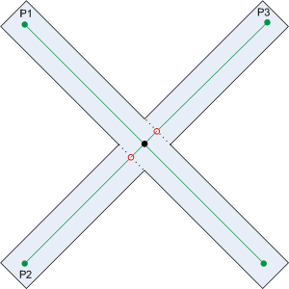
Μέθοδος κύριου άξονα
Κύριος άξονας (ΡΑ);
Αλγόριθμος:
Τοπική ευθυγράμμιση ΡΑ
Διαμέριση ΡΑ
Ομαδοποίηση ΚΑ
Ένωση ΚΑ με ΡΑ
Γονική ευθυγράμμιση PD
Λίγο πιο αργή από την μέθοδο κέντρων
Τοπολογικά ακριβής σκελετική αναπαράσταση
Notes:
Για να επιληφθούμε τα προβλήματα των προηγούμενων μεθόδων εξάγουμε τον σκελετό χρησιμοποιώντας τον Κύριο άξονα του κυρτού περιβλήματος.
Ο κύριος άξονας ενός συνόλου σημείων είναι το ευθ. τμήμα τέτοιο ώστε το άθροισμα των αποστάσεων των σημείων από την ευθεία ελαχιστοποιείται πάνω σε όλες τις πιθανές γραμμές. Έτσι αντί να ενώνουμε τα ΚΑ με ΚΠ, ενώνουμε τα ΚΑ με το τμήμα του κύριου άξονα πάνω στο κέντρο του πυρήνα το οποίο βρίσκεται στο εσωτερικό του αντικειμένου.
Ο αλγόριθμος που έχει προταθεί αποτελείται από τα βήματα Α,Β,C.
Εμείς επεκτείναμε τον αλγόριθμο προσθέτοντας 2 επιπλέον βήματα ευθυγράμμισης.
Αρχικά διαχωρίζουμε τον ΡΑ σε διάφορα τμήματα επιλέγοντας κάποια σημεία πάνω στον ΡΑ.
Στην συνέχεια, προσπαθούμε να ομαδοποιήσουμε τα ΚΑ πάνω στα σημεία του ΡΑ με στόχο τον βέλτιστο σκελετό. Δεν είναι απαραίτητο ότι όλα τα σημεία θα χρησιμοποιηθούν.
Τέλος, πρέπει εκτός από τις απαραίτητες ενώσεις πρέπει να κατασκευάσουμε και επιπλέον σκελετικά τμήματα που εξαρτώνται από το αποτέλεσμα της ομαδοποίησης.
Από την στιγμή που προσεγγίζουμε τον ΡΑ δεν παράγουμε την βέλτιστη λύση. Είτε λόγω ακρίβειας κατεύθυνσης είτε λόγω ότι το ΡΑ είναι αναπαριστάται από κάποια άλλη κύρια κατεύθυνση. Άρα χρησιμοποιώντας την βασική αρχική ΡΑ πληροφορία μαζί με διάφορα τοπικά και γονικά χαρακτηριστικά μπορούμε να βελτιώσουμε την κατεύθυνση του ΡΑ αποτελεσματικά.
Η πρώτη κάνει κάποιες βελτιστοποίησες στην διεύθυνση του ΡΑ χρησιμοποιώντας κάποια τοπικά χαρακτηριστικά.
Η δεύτερη ευθυγραμμίζει τον τοπικό σκελετό χρησιμοποιώντας την γνώση του πατρικού σκελετού
Η μέθοδος είναι ελάχιστα πιο αργή από την μέθοδο των κέντρων λόγω κυρίως του υπολογισμού του ΡΑ. Τα υπόλοιπα βήματα πραγματοποιούνται ταχύτατα όπως θα δούμε και από τα αποτελέσματα στο τέλος.
Όμως παράγει πρώτης ποιότητας σκελετικές αναπαραστάσεις λόγω της αποτελεσματικής κωδικοποίησης της τοπολογίας του αντικειμένου.

Slide 13
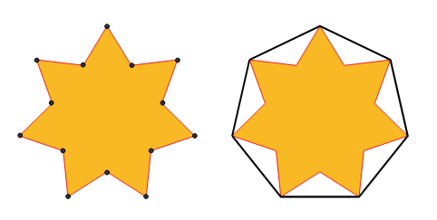
Προσέγγιση κύριου άξονα
Principal Component Analysis
Ιδιοδιάνυσμα μεγαλύτερης ιδιοτιμής
Χρήση Singular Value Decomposition
Gottschalk:
Covariance 3x3 πίνακα του κυρτού περιβλήματος:
Notes:
Από την στιγμή που ο ακριβής υπολογισμός του ΡΑ έχει πολυπλοκότητα Ο(n^3) προσπαθούμε να βρούμε μία προσέγγιση αυτού.
Μία λύση είναι η μέθοδος PCA: μαθηματικά είναι ένας γραμμικός μετασχηματισμός μείωσης πολυδιάστατων συνόλων σε μικρότερη διάσταση διατηρώντας τα χαρακτηριστικά του συνόλου που συνεισφέρουν περισσότερο στην διασπορά/διακύμανση.
Η PCA μπορεί να εκτελεστεί πάνω σε ένα πίνακα δεδομένων (που έχουν κεντραριστεί) ή στο Covariance πίνακα αυτών.
Για την εξαγωγή των ιδιοτιμών και ιδιοδιανυσμάτων χρησιμοποιούμε την μέθοδο SVD που προκαλεί μία παραγοντοποίηση στο πίνακα σε 2 ορθογώνιους και ένα διαγώνιο πίνακα.
Ο κύριος G. πρότεινε στην διατριβή του ότι παίρνοντας σημεία τα οποία βρίσκονται στο κυρτό περίβλημα του αντικείμενου ελαχιστοποιούμε το θόρυβο στο covariance από τα σημεία τα οποία βρίσκονται εσωτερικά του αντικειμένου.
Κυρτό περίβλημα είναι το μικρότερο κυρτό πολύεδρο που περικλείει το αντικείμενο και τα σημεία του είναι τα εξωτερικά του αντικειμένου.
Ο covariance που πρότεινε είναι ο εξής:
Όπου
ΑΗ = συνολικό εμβαδόν του ΚΠ
ΜΗ = μέσο όρος των κέντρων των τριγώνων κανονικοποιημένα από το εμβαδόν τους
Μκ = κέντρο του κ τριγώνου
Ακ = εμβαδόν του κ τριγώνου
κ τρίγωνο έχει p, q, r κορυφές

Slide 14
Διαμέριση κύριου άξονα
Τεχνικές
Επιλογή k ισαπέχοντων σημείων
Επιλογή m μη ισαπέχοντων σημείων, m = |KA|
Notes:
Αυτό που είχε προταθεί ήταν ο διαμερισμός του ΡΑ σε k+1 τμήματα ίδιου μήκους, όπου το k ήταν κάποιος αριθμός που όριζε το ελάχιστο επιθυμητό σκελετικό μήκος.
Όμως αφού γνωρίζουμε ότι τα σημεία πάνω στο κύριο άξονα θα είναι από 1 έως τον αριθμό των ΚΑ και αφού ο στόχος της μεθόδου ομαδοποίησης είναι η ελαχιστοποίηση των αποστάσεων από τα ΚΑ στο ΡΑ, προτείνουμε να επιλέξουμε σαν σημεία του ΡΑ τις προβολές των ΚΑ πάνω στον ΡΑ.
ΣΧΗΜΑ: …

Slide 15
Extra κέντρα ανοιγμάτων
Χρήση και των άλλων 2 κύριων κατευθύνσεων
Notes:
Χρησιμοποιώντας μόνο τον κύριο άξονα χάνουμε τοπολογική πληροφορία του σχήματος όσον αναφορά τις άλλες διαστάσεις.
Αυτό μπορούμε να το διορθώσουμε προσθέτοντας τα άκρα αυτών των ευθ. τμημάτων (που βρίσκονται στο εσωτερικό του αντικειμένου) σαν κέντρα ανοιγμάτων και το κέντρο του πυρήνα ως την προβολή τους.
ΣΧΗΜΑ: …

Slide 16
Ομαδοποίηση [1]
Εύρεση ταιριάσματος των ΚΑ με σημεία στον ΡΑ:
Παρατήρηση:
Δύο ΚΑ θα είναι στην ίδια ομάδα αν η απόσταση των προβολών τους είναι μικρή.
Λύση:
Κάθε ΚΑ να ανήκει σε μία ομάδα.
Κάθε ομάδα να ενώνεται σε ένα σημείο.
Σκοπός:
Ελαχιστοποιήση των σημείων στο ΡΑ (joints).
Ελαχιστοποιήση των αποστάσεων ΚΑ – ΡΑ.
Μεγιστοποιήση του χρησιμοποιούμενου κομματιού του ΡΑ.
Δυναμικός προγραμματισμός. (Ταξινόμηση ΚΑ)
Notes:
Αυτή η σκέψη προήλθε από την παρατήρηση ότι ΚΑ των οποίων τα κοντινότερα σημεία πάνω στον ΡΑ είναι κοντά μεταξύ τους μπορούν να ομαδοποιηθούν.
Στόχος αυτού του βήματος είναι η εύρεση ενός mapping μεταξύ των ΚΑ και των σημείων πάνω στον ΡΑ. Αυτό που θέλουμε στο τέλος είναι κάθε ΚΑ να ανήκει σε μία ομάδα και κάθε ομάδα να ενώνεται σε ένα σημείο στο ΡΑ.
Η ομαδοποίηση θέλουμε να γίνει με τέτοιο τρόπο ώστε η απόσταση των ΚΑ από τα σημεία στον ΡΑ να είναι ελάχιστη και το χρησιμοποιούμενο κομμάτι του ΡΑ όσον το δυνατό μεγαλύτερο κομμάτι από το ΡΑ.
Από την στιγμή που μία brute force (εξαντλητική) τεχνική θα μας έλυνε το πρόβλημα σε εκθετικό χρόνο επιλέγουμε να χρησιμοποιήσουμε δυναμικό προγραμματισμό από κάτω προς τα πάνω, δηλαδή επιλύουμε μικρότερα υπο-προβλήματα και στην συνέχεια χρησιμοποίηση αυτών των λύσεων για την επίλυση μεγαλύτερων υπο-προβλημάτων μέχρι την επίτευξη την λύση του προβλήματος.
Άρα ταξινομούμε τα ΚΑ σύμφωνα με την απόσταση των σημείων προβολών τους από την αρχή του ΡΑ…(δεν είναι λογικό να βρίσκονται στην ίδια ομάδα το 1 με το 3 ας πούμε)

Slide 17
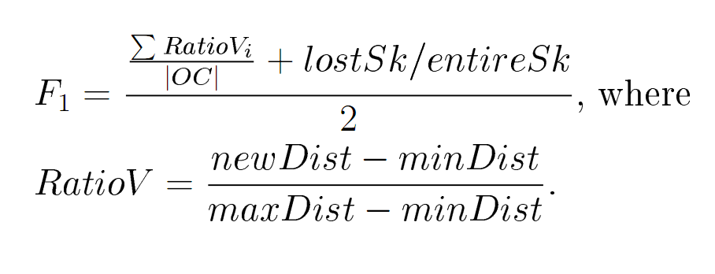
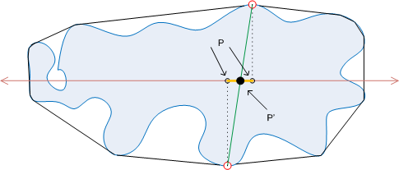
Ομαδοποίηση [2]
Συνάρτηση κόστους ομαδοποίησης ΚΑ:
Εύρεση σημείου ένωσης στον ΡΑ
Κόστος:
Πόσο μεγάλωσαν οι αποστάσεις ΚΑ – ΡΑ ;
Πόσο κομμάτι ΡΑ χάσαμε;
Μικρός συνολικός σκελετός = Πρόβλημα
Notes:
Κατ αρχάς ορίζουμε μία συνάρτηση κόστους με την οποία θα μπορούμε να επιλέξουμε αν θα ομαδοποιήσουμε κάποια ΚΑ μεταξύ τους ή όχι.
Η λογική είναι ότι όσο μεγαλώνει η απόσταση μεταξύ των ΚΑ τόσο μεγαλώνει η τιμή της συνάρτησης.
Αρχικά βρίσκουμε ποιο θα είναι το σημείο της ομάδας, δηλαδή που θα ενωθούν όλα τα ΚΑ της ομάδας πάνω στον ΡΑ. Επιλέγουμε τον μέσο όρο των προβολών των ΚΑ στον ΡΑ.
Πόσο μας κόστισε αυτή η ομαδοποίηση ;;;
Α) Αρχικά πρέπει να δούμε πόσο μεγάλωσαν οι αποστάσεις μεταξύ ΚΑ και ΡΑ. Αυτό μπορεί να ορισθεί από την κανονικοποιημένη μεταβολή της απόστασης, δηλαδή είναι…
Β) Από την στιγμή που ομαδοποιήσαμε δεν χρησιμοποιούμε κάποιο κομμάτι του ΡΑ. Αυτό το κομμάτι που χάσαμε είναι το κομμάτι που θα υπήρχε αν δεν ομαδοποιούσαμε αυτά τα ΚΑ και ισούται με το δεξιότερο σημείο προβολής μείον το αριστερό σημείο προβολής αυτών των ΚΑ. Για να βρούμε την κανονικοποιημένη μορφή του το διαιρούμε με τον συνολικό μήκος σκελετού που μπορεί να παραχθεί που ισούται με το δεξιότερο σημείο προβολής μείον το αριστερό σημείο προβολής όλων των ΚΑ.
Γ) Όμως υπάρχει μια περίεργη περίπτωση: σε αυτή την περίπτωση ο συνολικός σκελετός που μπορεί να φτιαχτεί είναι πολύ μικρός σε σχέση το μήκος ΡΑ που βρίσκεται στο εσωτερικό του αντικειμένου. Τότε η τιμή του κομματιού που θα χάσουμε ως προς το συνολικό θα είναι πολύ μεγάλη με αποτέλεσμα την αύξηση της τιμής της συνάρτησης κόστους F1, με συνέπεια την μη ομαδοποίηση των ΚΑ που έρχεται σε αντίθεση με αυτό που θέλουμε όπως βλέπουμε και στο σχήμα. Για αυτό προτείνουμε να θέσουμε σε αυτή την περίπτωση το συνολικό μήκος του σκελετού που μπορεί να δημιουργηθεί σαν το 20% του μήκους του ΡΑ στο εσωτερικό του αντικειμένου.
Τέλος βλέπουμε τον συνολικό κανονικοποιημένο τύπο κόστους ομαδοποίησης…

Slide 18
Ομαδοποίηση [3]
Συνάρτηση κόστους μη συνένωσης 2 υπερoμάδων:
Κόστος:
Κανονικοποιημένες μεταβολές αποστάσεων ομάδων (Δυναμικός Προγραμματισμός)
Πόσο κομμάτι ΡΑ κερδίζουμε;
Notes:
Τώρα θα ορίζουμε την συνάρτηση κόστους μη συνένωσης 2 υπερομάδων, ώστε να συγκρίνουμε τις τιμές της με την προηγούμενη συνάρτηση.
Ως υπερ-ομάδα ενοούμε την ότι κάθε ομάδα περιέχει μία ή περισσότερες ομάδες.
Δηλαδή θέλουμε να δούμε ας πούμε αν είναι καλύτερη η ομαδοποίηση Ο = Ο1(1,2,3) ή η Ο = Ο1(1,2) U O2(3).
Η λογική είναι ότι όσο μικραίνει η απόσταση μεταξύ των ομάδων τόσο μεγαλώνει η τιμή της συνάρτησης.
Πόσο μας κόστισε αυτή η μη συνένωση;;;
Α) Πάλι πρέπει να λάβουμε υπόψη μας τις αποστάσεις των ΚΑ από το ΡΑ. Αυτές όμως τις έχουμε υπολογίσει σε προηγούμενα βήματα του αλγορίθμου λόγω του δυναμικού προγραμματισμού.
Β) Από την στιγμή που δεν συνενώνουμε χρησιμοποιούμε κάποιο κομμάτι του ΡΑ. Αυτό το κομμάτι που κρατάμε είναι το κομμάτι ισούται με την απόσταση του δεξιότερου σημείου προβολής της 2^{ης} ομάδας μείον του αριστερότερου σημείου προβολής της 1^{ης} ομάδας. Για να βρούμε την κανονικοποιημένη μορφή του το διαιρούμε με τον συνολικό μήκος σκελετού που μπορεί να παραχθεί που ισούται με το δεξιότερο σημείο προβολής μείον το αριστερό σημείο προβολής όλων των ΚΑ όπως πριν.
Όμως αφού αυτή η συνάρτηση περιγράφει το κόστος που θα έχουμε, παίρνουμε το συμπληρωματικό αυτή της τιμής.
Τέλος βλέπουμε τον συνολικό κανονικοποιημένο τύπο κόστους ομαδοποίησης…

Slide 19
Ομαδοποίηση [4]

Slide 20
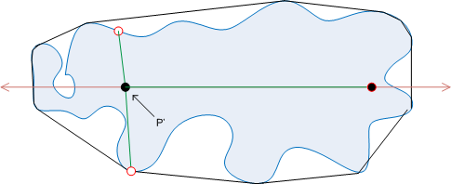
Ένωση
Κατασκεύη σκελετικών τμημάτων από ομαδοποίηση
Κατασκεύη επιπλέον τμημάτων PA
Ομάδες = 1
Αριστερά
Κέντρο
Δεξιά
Ομάδες > 1
Αριστερότερη ομάδα - δεξιά
Αριστερότερη ομάδα και Δεξιότερη ομάδα - κέντρο
Δεξιότερη ομάδα - αριστερά
Notes:
Αφού ομαδοποιήσουμε τα ΚΑ, γνωρίζουμε για το κάθε ΚΑ με ποιο σημείο ενώνεται πάνω στο ΡΑ. Κατασκευάζουμε αυτά τα τμήματα.
Όμως υπάρχουν περιπτώσεις όπου μπορούμε να αυξήσουμε την συμμετοχή του ΡΑ στην κατασκευή του σκελετού.
Αν έχουμε μόνο μία ομάδα τότε όλα τα ΚΑ ενώνονται εκεί άρα πρακτικά δεν έχουμε χρησιμοποιήσει καθόλου το ΡΑ.
Άρα αν η ομάδα/σημείο στον ΡΑ είναι αριστερά τοπολογικά στο ΡΑ τότε μπορούμε να κατασκευάσουμε ένα σκελετικό τμήμα ενώνοντας την ομάδα με το δεξί άκρο του ΡΑ. ΣΧΗΜΑ.
.
.
.
Αν έχουμε μόνο περισσότερες τον μια ομάδες τότε πάλι υπάρχει περίπτωση να βρούμε παρόμοια σκελετικά τμήματα.
.
.
.

Slide 21
Τοπική ευθυγράμμιση [1]
Μικρές βελτίωσεις προσανατολισμού PD βάση τοπικών χαρακτηριστικών.
Χρήση σκελετικής γνώσης χαμηλότερης ποιότητας:
Ανοιγμάτων – Αναποτελεσματική.
Κέντρων – Συχνά ακριβής:
Σκελετικά τμήματα από κέντρο πυρήνα προς τα ΚΑ
Χαρακτηριστικά = 1: Ευθυγράμμιση του κοντινότερου PD με αυτό το διάνυσμα.
Χαρακτηριστικά > 1: Για κάθε ένα, μερική ευθυγράμμιση με το κοντινότερο PD.
Μερική ευθυγράμμιση : περιστροφή επιλεγμένου PD με γωνία ίση με την γωνία ευθυγράμμισης δια το πλήθος των χαρακτηριστικών.
Notes:
Αυτό που θέλουμε να πετύχουμε με αυτή τη μέθοδο είναι να βελτιώσουμε τον προσανατολισμό των κύριων κατευθύνσεων πραγματοποιώντας μικρές διορθώσεις χρησιμοποιώντας τοπική γνώση.
Δηλαδή μόνο περιστροφές των PD της τάξης των 0-20 μοιρών είναι αποδεκτές.
Από την στιγμή που θέλουμε να βελτιώσουμε το ΡΑ, μπορούμε να χρησιμοποιήσουμε σκελετική πληροφορία χειρότερης
Έχουμε μιλήσει για 2 μεθόδους μέχρι τώρα..
Απορρίπτουμε την μέθοδο Ανοιγμάτων αφού είναι αναποτελεσματική και επιλέγουμε την μέθοδο των Κέντρων σαν βάση τοπικής σκελετικής γνώσης.
Αυτή η πληροφορία είναι τα σκελετικά διανύσματα που προκύπτουν από το κέντρο του πυρήνα προς τα ΚΑ.
Αλγόριθμος:
Αν έχουμε ένα χαρακτηριστικό/ διάνυσμα τότε απλά βρίσκομαι το κοντινότερο PD – δηλαδή το PD με την μικρότερη μεταξύ τους γωνία – και το περιστρέφουμε ώστε να ευθυγραμμιστεί με το δοσμένο διάνυσμα.
Αν έχουμε περισσότερα του ένα διανύσματα τότε βρίσκομαι για κάθε ένα από αυτά το κοντινότερο του PD και εκτελούμε μερική ευθυγράμμιση. Όπου μερική ευθυγράμμιση είναι η περιστροφή του επιλεγμένου PD με γωνία ίση με την γωνία ευθυγράμμισης δια το πλήθος των χαρακτηριστικών. Και αυτό γιατί θέλουμε η κάθε τοπική βελτίωση να μην αναιρεί τις προηγούμενες τις (αν κάναμε ευθυγραμμίσεις)

Slide 22
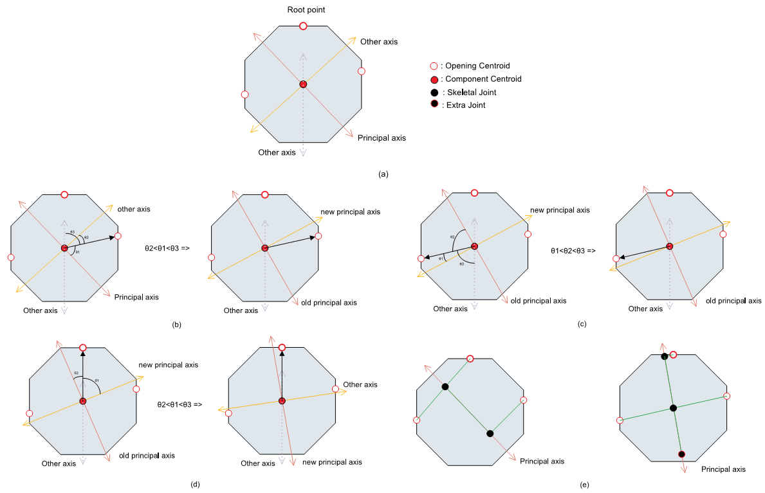
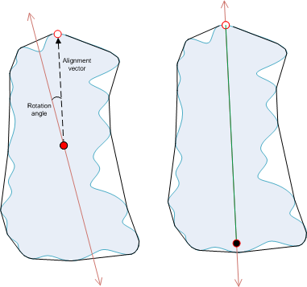
Τοπική ευθυγράμμιση [2]
Notes:
Εδώ παρατηρούμε ένα παράδειγμα τοπικής ευθυγράμμισης με 1 ΚΑ…
Εδώ παρατηρούμε ένα παράδειγμα τοπικής ευθυγράμμισης με 3 ΚΑ…

Slide 23
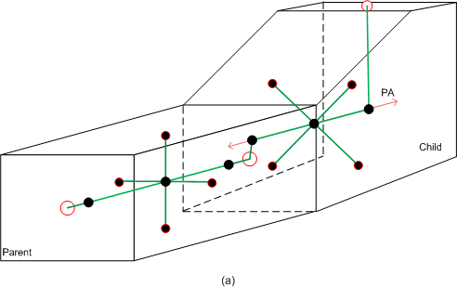
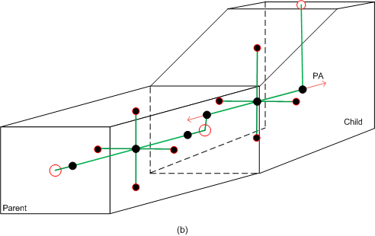
Γονική ευθυγράμμιση
Σκελετική ομοιομορφία
Ευθυγράμμιση γονικών και παιδικών PD
Εύρεση του κοντινότερου γονικού PD με το παιδικό ΡΑ και ευθυγράμμιση αυτών περιστρέφοντας τον γονέα
Εύρεση του κοντινότερου από τους υπόλοιπους γονικούς PD με τους άλλους παιδικούς PD και ευθυγράμμιση αυτών περιστρέφοντας τον παιδί
Notes:
Μέχρι στιγμής πραγματοποιήσαμε τοπικές βελτιώσεις σε κάθε τμήμα του αντικειμένου ξεχωριστά. Όμως θα ήταν καλό να υπάρχει μία ουσιώδες ομοιομορφία ως προς των προσανατολισμό ανάμεσα σε αυτά τα σκελετικά κομμάτια. Αυτό μπορούμε να το πετύχουμε με το να ευθυγραμμίσουμε τις κύριες κατευθύνσεις (εκτός των ΡΑ) του πατερά με τα παιδιά του και ακολούθως ξεκινώντας από τη ρίζα.
ΣΧΗΜΑ…

Slide 24
Κινηματική

Slide 25
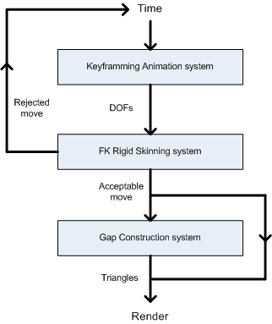
Προτεινόμενη Αρχιτεκτονική
Υποσυστήματα :
Keyframming animation
FK Rigid Skinning
Κατασκευή μπαλώματος-patch
Notes:
Σε αυτό το σημείο θα παρουσιάζουμε την ενιαία αρχιτεκτονική που προτείνουμε για την εύρωστη σκελετική κινηματική αρθρωτών μοντέλων:
Αρχικά ένα υποσύστημα Keyframming κινηματική αποτιμά τις τιμές των αρθρώσεων (βαθμοί ελευθερίας) για κάθε χρονική στιγμή.
Στην συνέχεια στο επόμενο υποσύστημα, αυτές οι τιμές χρησιμοποιούνται για να ελέγξουμε αν παραβιάζονται φυσικοί περιορισμοί.
Αν ναι, τότε δεν επιβάλουμε αυτήν την κίνηση στο μοντέλο. Αν όχι. η κίνηση πραγματοποιείται χρησιμοποιώντας την τεχνική εμπρόσθιας άκαμπτη παραμόρφωση επιφάνειας τεχνική.
Τέλος, προτείνουμε ένα πρωτότυπο υποσύστημα το οποίο έχει ως στόχο την επίλυση του προβλήματος ομαλότητας στις περιοχές των αρθρώσεων.
ΘΑ ΜΙΛΗΣΟΥΜΕ ΑΝΑΛΥΤΙΚΑ ΓΙΑ ΚΑΘΕ ΥΠΟΣΥΣΤΗΜΑ.

Slide 26
Keyframming animation [1]
Προσεχτική σχεδίαση μιας σειράς σχετιζόμενων αραιών καρέ και υπολογισμός υπόλοιπων καρέ από τον Υ/Η.
Βαθμοί ελευθερίας (DOF).
Διάνυσμα πόζας (Pose vector): Φ = (φ₁,…, φ_{n})
Κίνηση: nΔ σταθερή καμπύλη στο χώρο πόζας Φ = Φ(t).
Διάσπαση nΔ καμπύλης σε:
Κανάλια (Channels): n 2Δ καμπύλες φ_{i} = φ_{i}(t).
Κλειδιά καρέ (Key frames): (t_{k}, f_{k})
Notes:
Η πιο κατάλληλη και κλασική τεχνική σχεδιασμού κίνησης είναι Keyframming, όπου ο σχεδιαστής αρχίζει από το πρώτο καρέ και ζωγραφίζει το ένα καρέ μετά το άλλο μέχρι να φτάσει στο τελευταίο. Σε αυτήν την τεχνική, η κίνηση έχει σχεδιαστεί προσεκτικά μέσου μίας σειράς σχετιζόμενων αραιών καρέ και τα υπόλοιπα πιθανά καρέ υπολογίζονται δυναμικά από τον υπολογιστή.
Κάθε χρονική στιγμή η κατάστασης σκηνής που αποδίδουμε ορίζεται από ένα σύνολο αριθμών: π.χ. τις θέσεις, γωνίες των αρθρώσεων, την ένταση, θέση του φωτισμού, θέση κάμερας,…κτλ. Αυτοί οι ανεξάρτητοι αριθμοί ονομάζονται Βαθμοί ελευθερίας (DOF).
Αν επικεντρωθούμε στο μοντέλο, μπορούμε να πούμε ότι η κατάσταση/πόζα του ορίζεται από ένα διάνυσμα που περιέχει DOFs που περιγράφουν τις γωνίες περιστροφής των αρθρώσεων. Άρα για κάθε άρθρωση έχουμε 3 DOFs, (ένα για κάθε άξονα περιστροφής) εκτός από την ρίζα που μπορούμε να κάνουμε και μετατόπιση 3Δ(+ 3 DOFs).
Άρα μπορούμε να ορίσουμε την κίνηση σαν μια σταθερή καμπύλη στο χώρο της πόζας.
Αυτήν την nΔ καμπύλη μπορούμε να την διαχωρίσουμε με N 2Δ καμπύλες μίας για κάθε DOF. Αυτές τις ονομάζουμε Κανάλια – (channels)
Ένα κανάλι μπορεί να αποθηκευτεί σαν μία ακολουθία Key frames. Key frames tk είναι κάποιες τιμές σε σημαντικές στιγμές στο χρόνο για κάθε DOF που έχει επιλεχθεί η τοποθέτηση τιμών στο DOF fk.

Slide 27
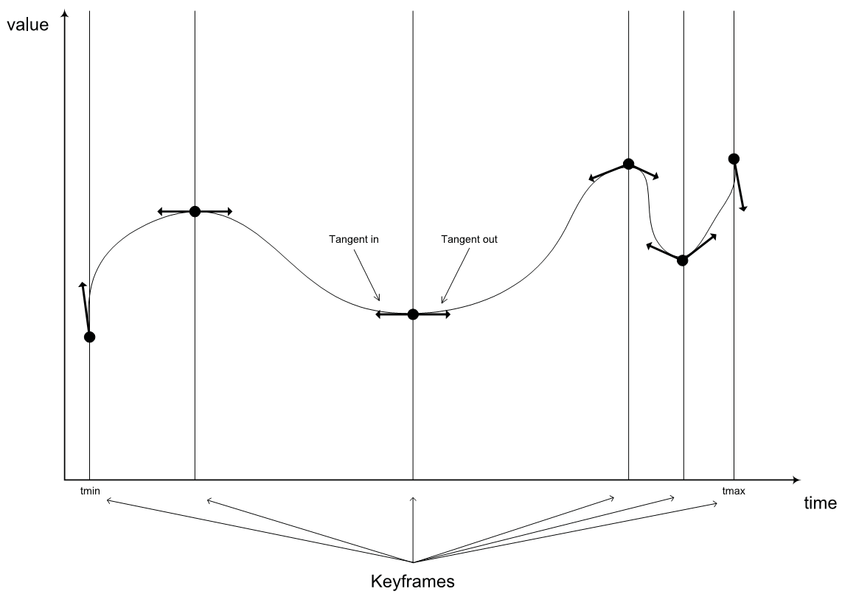
Keyframming animation[2]
Προσαρμογή καμπύλης (Curve Fitting)
Συνέχεια C¹ – όχι C^{2.}
Καμπύλες Hermite
Εφαπτομένες – Κανόνες:
Επίπεδος
Γραμμικός
Ομαλός
Υπολογισμός συντελεστών
Extrapolation επιλογές
Διατήρηση τιμών
Γραμμική
Κυκλική
Notes:
Ο σχεδιαστής πρέπει να συμμετέχει όσο το δυνατόν λιγότερο στον ορισμό της κίνησης, ορίζοντας μόνο τα βασικά σημεία αυτής. Για αυτό πρέπει να επέμβει ο υπολογιστής για να συμπληρώσει τα υπόλοιπα καρέ.
Η διαδικασία παραγωγής των ενδιάμεσων καρέ ονομάζεται Προσαρμογή καμπύλης (Curve Fitting) γιατί ψάχνουμε για μια ενιαία συνεχή καμπύλη που ταιριάζουν λογικά καλά στα δεδομένα.
Όπως είναι λογικό, για να αποφύγουμε μεγάλες μεταβολές ταχύτητας απαιτείται συνέχεια 1^{ου} βαθμού. Η συνέχεια 2^{ου} βαθμού δεν μας ενδιαφέρει γιατί η επιτάχυνση μπορεί να βιώσει πολύ μεγάλες αλλαγές.
Η καλύτερη επιλογή εύρεσης των χορδών μεταξύ των key frames είναι χρησιμοποιώντας κυβικές καμπύλες Hermite.
Όμως είναι απαραίτητες και οι εφαπτόμενες στα σημεία, εκτός από τις τιμές στα σημεία. Όμως αντί να αποθηκεύουμε τις τιμές αυτών, μπορούμε να αποθηκεύουμε ‘κανόνες’ και χρήση αυτών των κανόνων να υπολογίσουμε τις εφαπτόμενες.
Επίπεδος : είναι 0 και χρησιμοποιείται στην εφαπτόμενη εισόδου του αρχικού καρέ για επιτάχυνση και στην εφαπτόμενη εξόδου του τελικού καρέ για επιβράδυνση.
Γραμμικός : δείχνει προς το επόμενο καρέ και χρησιμοποιείται στην εφαπτόμενη εξόδου του αρχικού καρέ και στην εφαπτόμενη εισόδου του τελικού καρέ.
Ομαλός : χρησιμοποιείται για αυτόματη ρύθμιση της εφαπτόμενης για ομαλά αποτελέσματα σε όλα τα υπόλοιπα καρέ.
Αφού υπολογίσουμε τις εφαπτόμενες χρησιμοποιώντας τους κανόνες, βρίσκουμε τους συντελεστές της Hermite.
Τέλος, πρέπει να ορίσουμε για κάθε κανάλι πως θα συμπεριφέρεται πριν και μετά το αρχικό και τελικό καρέ. Οι extrapolation επιλογές που μπορούμε να έχουμε είναι:
Διατήρηση τιμών : τότε η συμπεριφορά θα παραμείνει ίδια με το αρχικό και τελικό καρέ.
Γραμμική : θα ακολουθήσει τις εφαπτόμενες του αρχικού και τελικού καρέ.
Κυκλική : θα επαναληφθεί ολόκληρο το κανάλι

Slide 28
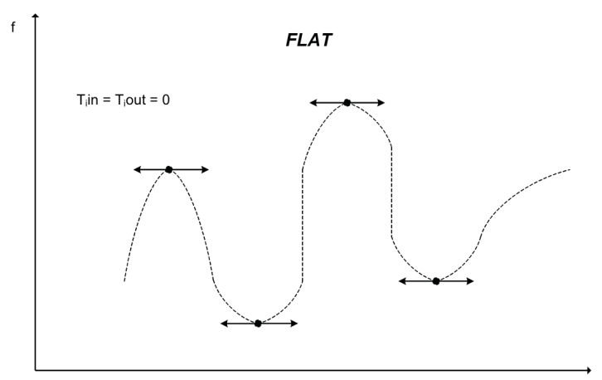
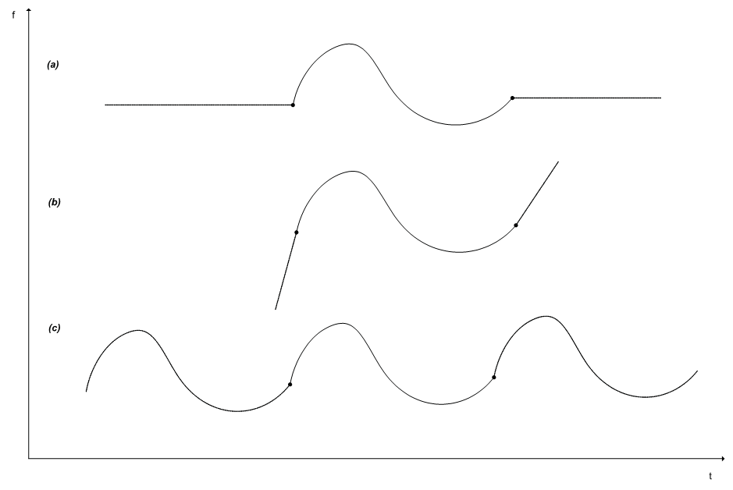
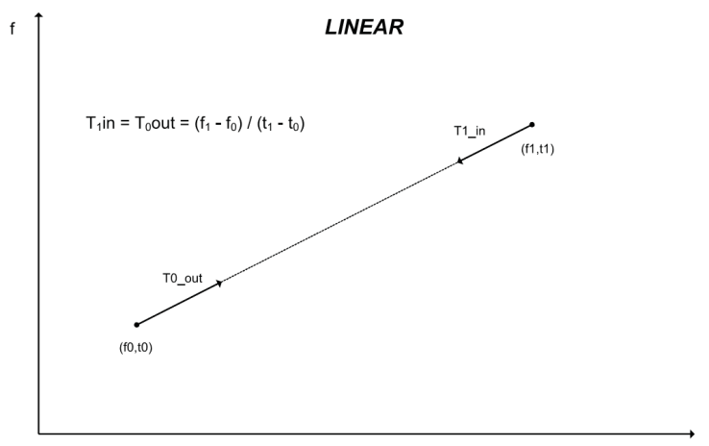
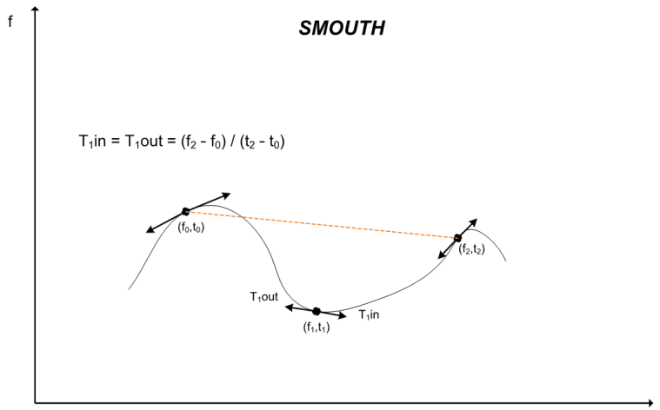
Keyframming animation[3]

Slide 29
Keyframming animation[4]
Διαδικασία αναπαραγωγής καναλιού
Εύρεση σωστού τμήματος
Αποθήκευση τελευταίας κατάστασης
Υπολογισμός τιμής χρονικής στιγμής t:
t < Πρώτου key frame.
t > Τελευταίου key frame.
t = key frame.
t = ανάμεσα σε 2 key frame.
Notes:
Κατά την διάρκεια αναπαραγωγής της κίνησης πρέπει να βρίσκουμε σε ποια καμπύλη βρισκόμαστε γρήγορα γιατί αυτή η συνάρτηση καλείται πάρα πολλές φορές. Υπάρχουν πολλές λύσεις, που λύνουν το πρόβλημα αλλά όχι με την ταχύτητα που εμείς επιθυμούμε γιατί διασχίζουν τις καμπύλες.
Η καλύτερη λύση είναι να κρατάμε την καμπύλη που βρεθήκαμε τελευταία φορά, γιατί ή θα παραμείνουμε εκεί ή θα πάμε στην ακριβώς επόμενη.
Αφού βρούμε τη σωστή καμπύλη του καναλιού υπάρχουν 4 περιπτώσεις στις οποίες μπορούμε να βρισκόμαστε στην επιλεγμένη καμπύλη για κάποια χρονική στιγμή t:
Πριν το πρώτο key frame τότε χρησιμοποιούμε την extrapolation κατάσταση
Μετά το τελευταίο key frame τότε χρησιμοποιούμε την extrapolation κατάσταση
Αν πέσει ακριβώς πάνω σε κάποιο key frame τότε χρησιμοποιούμε την τιμή αυτού
Αν πέσει ανάμεσα σε 2 key frame τότε υπολογίζουμε την τιμή του από την εξίσωση hermite καμπύλης.

Slide 30
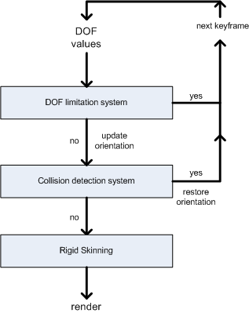
FK Rigid Skinning [1]
Υποσυστήματα :
Έλεγχος οριών άρθρωσης
Ανίχνευση σύγκρουσης
FK Rigid Skinning
Notes:
Εδώ παρατηρούμε την αρχιτεκτονική του υποσυστήματος ΑΥΤΟΥ. Εκτός από την κίνηση που θα επιβάλλουμε προσθέσαμε κάποιου είδους φυσικούς περιορισμούς στο σύστημα μας.
Αρχικά ελέγχουμε αν η γωνία περιστροφής του σκελετικού τμήματος βρίσκεται μέσα στα επιτρεπόμενα όρια δυνατής άρθρωσης που δίνει ο χρήστης. Αν ναι τότε ελέγχουμε αν υπάρχει σύγκρουση μεταξύ των κινούμενων τμημάτων με αυτά που δεν παρέμειναν σταθερά ή μεταξύ των κινούμενων τμημάτων αυτή την χρονική στιγμή.
Τέλος εκτελούμε την κλασική τεχνική εμπρόσθιας κινηματικής χρησιμοποιώντας άκαμπτη παραμόρφωση.
Θα μιλήσουμε αναλυτικά πως υλοποιείται το κάθε υποσύστημα.

Slide 31
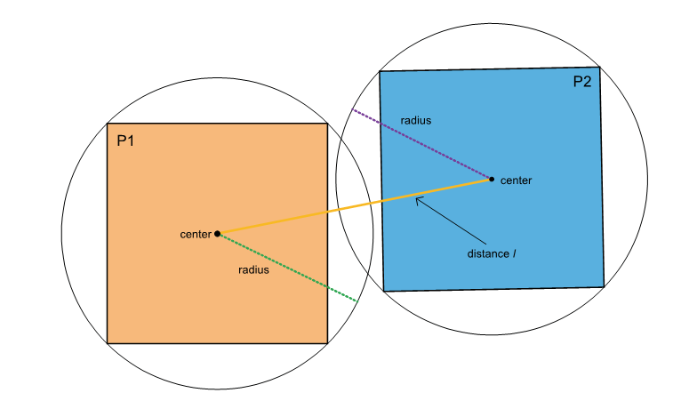
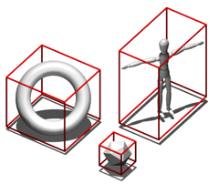
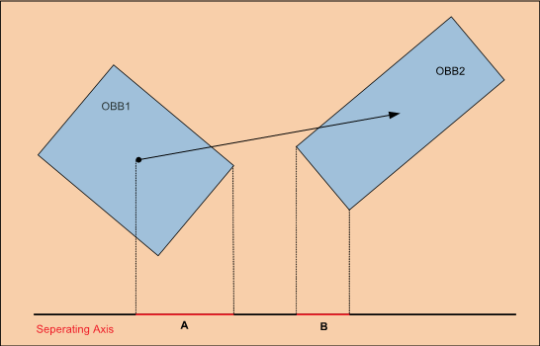
FK Rigid Skinning [2]
Με ποια μπορεί να συγκρουστεί;
Ανίχνευση σύγκρουσης τμημάτων :
Τμήμα με τμήμα / Κυρτά περιβλήματα
Κουτιά ορίων (BB)
Ευθυγραμμισμένα με τους άξονες (ΑΑΒΒ)
Προσανατολισμένα (ΟΒΒ)
Separating axis θεώρημα
Σφαίρες ορίων (BS):
Notes:
Αφού μιλάμε για στερεά αντικείμενα για να είναι μία κίνηση επιτρεπτή πρέπει το κινούμενο τμήμα να μην συγκρούεται με κανένα άλλο τμήμα. Κάθε τμήμα είναι αδύνατο να συγκρουστεί με αυτά που βρίσκονται στο υποδέντρο του, άρα μπορεί να συγκρουστεί με όλα τα υπόλοιπα (αφαιρούμε τον πατέρα γιατί υπάρχει πάντα σύγκρουση). Η λίστα για κάθε τμήμα των πιθανών τμημάτων για σύγκρουση μπορεί να βρεθεί pre-processing.
Από τη στιγμή που είναι αδύνατη μία απόλυτη ανίχνευση σύγκρουση μεταξύ των τμημάτων ,προσπαθούμε να προσεγγίσουμε την σύγκρουση. Αν χρησιμοποιήσουμε τα κυρτά περιβλήματα αυτών πάλι η απόδοση θα είναι χαμηλή.
Η επόμενη λύση στο πρόβλημα είναι η χρήση ΒΒ, όπου ΒΒ είναι ένα ορθογώνιο παρ/δο που περιέχει το αντικείμενο.
Δεν χρησιμοποιούμε τα ΑΑΒΒ αν και πιο γρήγορα στο υπολογισμό γιατί για κάθε περιστροφή του αντικείμενου που περικλείουν πρέπει να υπολογιστεί ξανά.
Το καλό με τα ΟΒΒ είναι ο μετασχηματισμός του αντικειμένου δρα και πάνω στο ΟΒΒ. Επίσης, ένα κομμάτι του υπολογισμού του έχει γίνει κατά την διάρκεια σκελετοποίησης με ΡΑ. Οι PD είναι και οι άξονες που ορίζουν το ΟΒΒ.
Αν θέλουμε να ελέγξουμε αν 2 ΟΒΒ συγκρούονται απλά χρησιμοποιούμε το θεώρημα SA. Αυτό μας λέει ότι μπορούμε να προβάλουμε τα κουτιά σε κάποιον άξονα και να παρατηρήσουμε αν υπάρχει επικάλυψη. Υπάρχουν 15 τέτοια τέστ. Αν σε όλα υπάρχει επικάλυψη τότε έχουμε σύγκρουση.
Παρόλο αυτά και αυτή η μέθοδος είναι αργή για μεγάλο αριθμό ελέγχων. Για αυτό προτείνουμε να κάνουμε ένα γρήγορο έλεγχο χρησιμοποιώντας σφαίρες που περικλείουν τα αντικείμενα και αυτά τα οποία βρέθηκαν να συγκρούονται ελέγχονται με το SA για να επιβεβαιώσουμε αν συγκρούονται με μεγαλύτερη ακρίβεια.
Για να ελέγξουμε αν 2 σφαίρες συγκρούονται απλά κοιτάμε αν οι απόσταση των κέντρων τους είναι μικρότερη από το άθροισμα των ακτινών τους.
Για να κάνουμε ακόμα πιο γρήγορο τον έλεγχο βάζουμε και ένα βάρος σε κάθε σύγκρουση ίσο με ...
Όσο πιο μικρό είναι το βάρος τόσο πιο πιθανή είναι η σύγκρουση.
Άρα, ταξινομούμε τις συγκρούσεις κατά το βάρος τους έτσι ώστε να ελέγχουμε με το SA πρώτα αυτά με την μεγαλύτερη πιθανότητα.

Slide 32
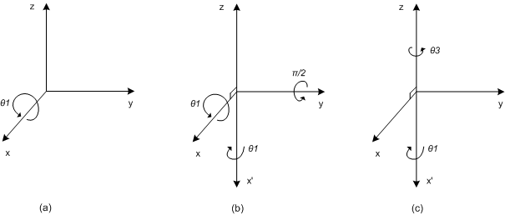
FK Rigid Skinning [2]
Πίνακα μετασχηματισμού vs Quaternion
Euler angles - Gimbal Lock:
Απόδοση λειτουργιών:
Αναπαράσταση | Μνήμη | Σύνθεση | Αποσύνθεση | Περιστροφή | Περιστροφή n διανυσμάτων
Πίνακας | 9 floats | 18Α + 27Μ | 18Α + 27Μ | 6Α + 9Μ | 6nΑ + 9nΜ
Quaternion | 4 floats | 12Α + 16Μ | 5Α + 4Μ + 4D + 2F | 18Α + 21Μ | (12+6n)Α + (12+9n)M
Notes:
Πριν μιλήσουμε για το υποσύστημα Εμπρόσθιας άκαμπτης παραμόρφωσης επιφάνειας, πρέπει να περιγράψουμε με ποια είναι η καλύτερη δομή αναπαράσταση μετασχηματισμού ενός σημείου.
Το θεώρημα του Euler λέει ότι μία ακολουθία περιστροφών ισούται με μία περιστροφή γύρω από έναν αυθαίρετο άξονα. Αυτό σημαίνει ότι οποιαδήποτε περιστροφή μπορεί να αποκτηθεί κάνοντας περιστροφές γύρω από τον x, y, z άξονες χρησιμοποιώντας 3 γωνίες. Αυτές οι γωνίες ονομάζονται Euler γωνίες. Άρα οποιαδήποτε περιστροφή μπορούμε να την αναπαραστήσουμε με ένα έναν 4x4 πίνακα σε ομογενείς συντεταγμένες. Ο λόγος που δεν χρησιμοποιούνται οι πίνακες είναι το πρόβλημα του Gimbal Lock. Αυτό προκύπτει επειδή αυτή η μέθοδος αγνοεί την αλληλεπίδραση των ξεχωριστών αξόνων με συνέπεια το χάσιμο ενός βαθμού ελευθερίας.
Αντίθετα, τα quaternions είναι μία προέκταση των μιγαδικών. Όπως λέει και το όνομα τους, αποτελούνται από 4 αριθμούς (1 πραγματικό και 3 μιγαδικούς) και αποφεύγουν το πρόβλημα του Gimbal Lock. Με αυτή την αναπαράσταση παρέχουμε τους 4 βαθμούς ελευθέριας (γωνία περιστροφής και άξονα περιστροφής) του θεωρήματος Euler.
Εκτός από την αποφυγή του GL τα q έχουν πλεονέκτημα απόδοσης στις περισσότερες λειτουργίες, εκτός από την περιστροφή διανύσματος. Για αυτό επιλέξαμε να χρησιμοποιούμε ένα ‘υβριδικό μοντέλο’, όπου όλες τις λειτουργίες τις κάνουμε με q κ στο τέλος μετατρέπουμε το q στον αντίστοιχο πίνακα μετασχηματισμού για την απόδοση στη οθόνη.
Όπως είπαμε και στην εισαγωγή, το μοντέλο μας αποτελείται από 2 επίπεδα. Την επιφάνεια και τον σκελετό.
Έτσι, επιβάλουμε καθολικό μετασχηματισμό ή περιστροφή των αρθρώσεων και η επιφάνεια ακολουθεί την κίνηση αυτή.
Κάθε άρθρωση δρα σαν πατέρας για την ιεραρχία από κάτω της. Άρα η ρίζα αναπαριστά όλο το μοντέλο και είναι τοποθετημένο στο παγκόσμιο σύστημα συντεταγμένων.

Slide 33
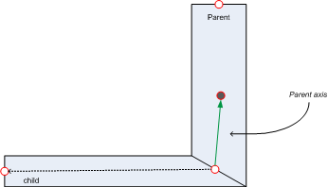
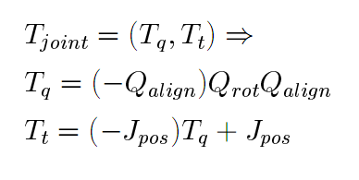
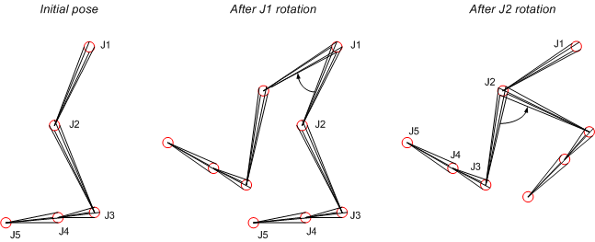
FK Rigid Skinning [3]
Forward Kinematics:
Ιεραρχική αποτίμηση μετασχηματισμού QT αρθρώσεων
Local QT L = (L_{q} ,L_{t})
T_{joint} (φ₁,φ₂,φ₃)
World QT W: W_{parent} * L
Rigid Skinning:
v' = W_{matrix}v
n' = Rn
Notes:
Έχοντας μία αποδεκτή κίνηση, τότε κάνουμε μία διάσχιση βάθους στο δέντρο μας ώστε να υπολογίσουμε την τιμή της δομής μετασχηματισμού των αρθρώσεων ξεκινώντας από την ρίζα.
Χρησιμοποιούμε την δομή QT, σαν την δομή μετασχηματισμού έχοντας τα quaternion για την περιστροφή και ένα διάνυσμα T για τν μετατόπιση. Κάθε τοπικός μετασχηματισμός άρθρωσης εξαρτάται από τον προηγούμενο μετασχηματισμό συν το νέο μετασχηματισμό που ορίζεται από τις γωνίες περιστροφής ως προς τους βασικούς άξονες όπως φαίνεται από τον τύπο…
Πως ορίζεται ο νέος μετασχηματισμός; Από την στιγμή που δεν έχει νόημα η περιστροφή γύρω από τα Χ, Υ, Ζ… θέλουμε να περιστρέφουμε τα οστά σύμφωνα με το σύστημα συντεταγμένων του πατέρα του.
Άρα τοποθετώντας το διάνυσμα parent axis, ένα διάνυσμα από το σημείο της άρθρωσης προς το κέντρο του πυρήνα του πατέρα πάνω στο Ζ άξονα, η περιστροφή γύρω από τα Χ, Υ, Ζ θα είχαν νόημα…
δείξε παράδειγμα με το χέρι σου…
Αυτό τον μετασχηματισμό μπορούμε να τον πετύχουμε με το q_allign.
Βέβαια πρέπει να έχουμε φέρει το σημείο της άρθρωσης στην αρχή των αξόνων.
Άρα περιστρέφουμε το διάνυσμα parent axis πάνω στο Ζ άξονα,
Κάνουμε τις περιστροφές που θέλουμε Qx, Qy, Qz,…
Και επαναφέρουμε το parent axis στην αρχική του θέση με το αρνητικό q_allign.
Ο παγκόσμιος QT είναι το γινόμενο του παγκόσμιου μετασχηματισμού του πατέρα του με το τοπικό μετασχηματισμό του.
Τέλος υπολογίζουμε το πίνακα μετασχηματισμού από το παγκόσμιο QT για τον γρήγορο μετασχηματισμό των κορυφών.
Όπως έχουμε πει στην άκαμπτη παραμόρφωση επιφάνειας, η επιφάνεια ακολουθεί τον σκελετό, δηλαδή ακολουθεί τον μετασχηματισμό του με τον τύπο … . Όσο αναφορά το Normal διάνυσμα κάθε κορυφής μετασχηματίζεται μόνο από το 3x3 πίνακα περιστροφής του.

Slide 34
Patch Construction
Μη αποδεκτή ομαλότητα επιφάνειας
Εισαγωγή τμήματος στον πατέρα
Δημιουργία τρύπας
Αλγόριθμος:
Αφαίρεση κορυφών
Εύρεση νέων κορυφών
Τριγωνοποιήση νέων κορυφών
Υπολογισμός κάθετων διανυσμάτων
Notes:
Με αυτό το υποσύστημα προσπαθούμε να επιλύσουμε το πρόβλημα της ομαλότητας της επιφάνειας στο σημείο της άρθρωσης. Εμφανίζονται 2 προβλήματα. Ένα ότι ένα κομμάτι του κινούμενο τμήματος εισέρχεται στο εσωτερικό του πατέρα του και από την άλλη μεριά εμφανίζεται μία τρύπα.
Για αυτό αναπτύξαμε ένα σύστημα για την επίλυση αυτού του προβλήματος. Αποτελείται από τις παρακάτω μεθόδους
1,2,3,4

Slide 35
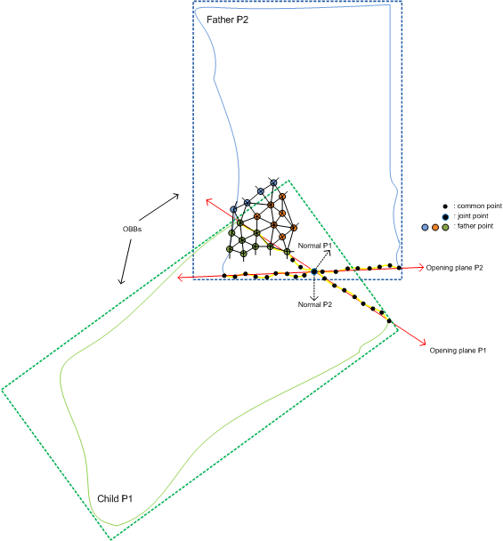
Αφαίρεση κορυφών [1]
Χρήση ΟΒΒ + Opening Planes
Αλγόριθμος:
Ο = (op₁,…, op_{n})
Για κάθε op_{i} έλεγχος αν βρίσκεται μέσα
Αν όχι είναι τελικό σημείο
Αν ναι τότε βάλε όλους τους γείτονες του στο Ο και αφαίρεσε το.
Αν Ο είναι άδεια, επέστρεψε.
Notes:
Το πρώτο βήμα της τεχνικής είναι να βρούμε ποια σημεία από τα γειτονικά τμήματα (πατέρας-παιδί) βρίσκονται στο εσωτερικό τους και να τα απομακρύνουμε ώστε να μην αποδοθούν στην οθόνη. Η πιο ακριβής λύση είναι να ελέγξουμε ένα το σημείο βρίσκεται στο εσωτερικό του ή στο εσωτερικό του κυρτού περιβλήματος του. Αυτοί οι τρόποι έχουν όμως υψηλή πολυπλοκότητα.
Για αυτό ελέγχουμε το κάθε σημείο με το ΟΒΒ που έχουμε υπολογίσει από πριν. Η έλεγχος αν βρίσκεται στο εσωτερικό του ΟΒΒ είναι 6 υπολογισμοί των αποστάσεων αυτού του σημείου από τα 6 επίπεδα που ορίζουν το ΟΒΒ. Αν είναι όλες αρνητικές βρίσκεται μέσα. Όμως το ΟΒΒ δεν αναπαριστά επακριβώς το σχήμα του αντικειμένου, άρα μπορεί να αφαιρέσουμε επιπλέον σημεία.
Για αυτό εισάγουμε ακόμα έναν έλεγχο χρησιμοποιώντας τα opening planes για να βελτιώσουμε τη μέθοδο. Ένα opening plane είναι το επίπεδο που ορίζεται από τα κοινά σημεία των γειτονικών τμημάτων και υπολογίζεται με την PCA. Το κάθετο διάνυσμα του επιπέδου είναι το ιδιοδιάνυσμα με την μικρότερη ιδιοτιμή.
Ο αλγόριθμος έχει ως εξής:
Αφού μόνο ένα μικρό ποσοστό θα αφαιρεθεί ξεκινάμε από αυτά που έχουν μεγαλύτερη πιθανότητα να αφαιρεθούν έτσι ώστε να βρούμε το τέλειο κόψιμο με τους λιγότερους ελέγχους. Αυτά είναι τα σημεία στο άνοιγμα.
Κτλ
Κτλ
Γείτονες είναι οι κορυφές που ανήκουν σε κοινή ακμή.
Από το σχήμα παρατηρούμε την διαφορά αν χρησιμοποιήσουμε η όχι το opening plane

Slide 36
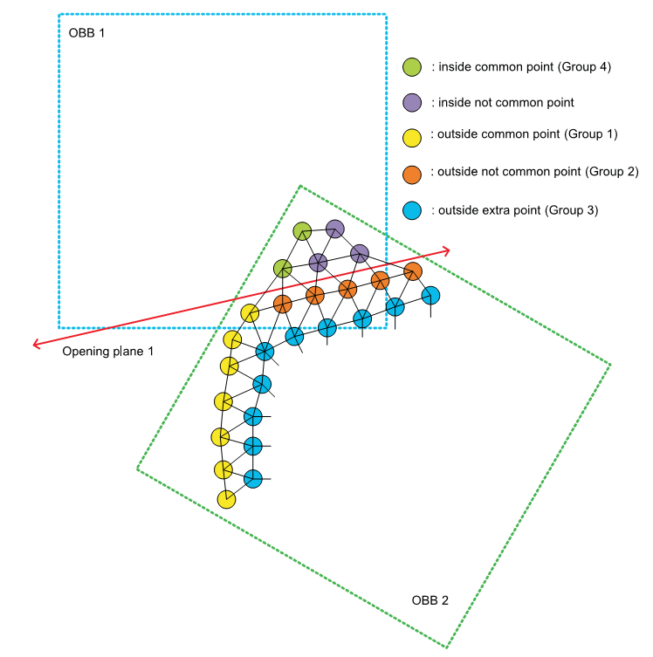
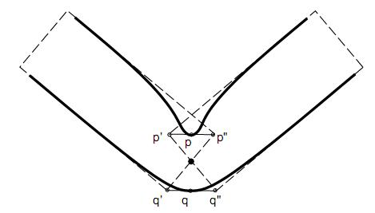
Αφαίρεση κορυφών [2]
Κλάσεις κορυφών
Circle group
Bezier group
Extra group
Removed group
Middle group

Slide 37
Εύρεση νέων σημείων [1]
2 Τρύπες - 2 διαδικασίες
Circle group κινούμενου τμήματος.
Bezier group κινούμενου και γονέα +
Middle group κινούμενου.
Notes:
Αφού μιλήσαμε για τις κλάσεις των κορυφών, πρέπει να βρούμε τα νέα σημεία που θα κλείσουν τις παραγόμενες τρύπες. Μπορούμε να χωρίσουμε αυτό το βήμα σε 2 διαδικασίες , μία για κάθε τρύπα.
Η πρώτη διαδικασία χρησιμοποιεί μόνο την κλάση Circle του κινούμενου τμήματος.
Η δεύτερη διαδικασία χρησιμοποιεί τις κλάσεις Bezier του κινούμενου τμήματος και του γονέα αυτού και την κλάση Middle του κινούμενου τμήματος.

Slide 38
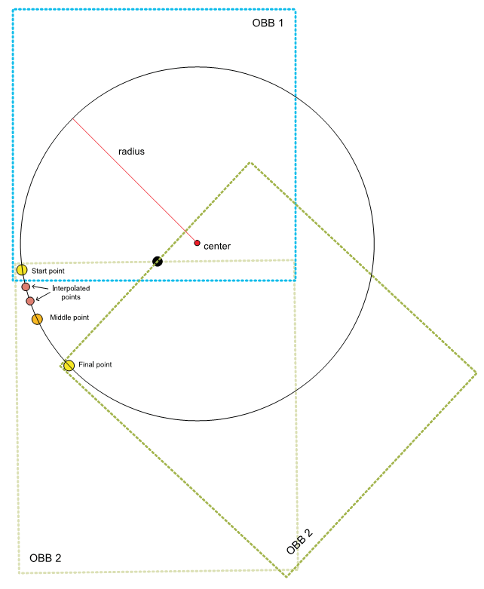
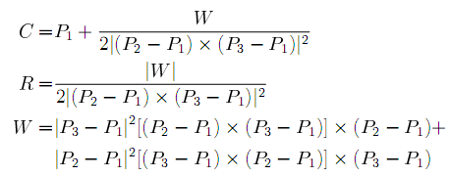
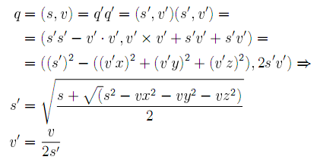
Εύρεση νέων σημείων [2]
Περιστροφή – Κυκλική τροχιά
Εύρεση και παρεμβολή εξίσωσης κύκλου
Παραμετρική μορφή με 3 σημεία:
Εύρεση 3^{ου} σημείου -Διάσπαση QT δομής
Quaternion
Διάνυσμα μετατόπισης
Notes:
Η ιδέα πίσω από την πρώτη διαδικασία είναι ότι η περιστροφή ενός σημείου ως προς ένα άξονα περιγράφει κυκλική τροχιά. Άρα αν βρούμε για κάθε Circle κορυφή του κινούμενου τμήματος τον κύκλο στον οποίο κινείται τότε μπορούμε να βρούμε νέα σημεία κάνοντας γραμμική παρεμβολή από την τελική θέση έως την αρχική χρησιμοποιώντας την παραμετρική εξίσωση του κύκλου. Η παραμετρική μορφή του κύκλου είναι…
Όπου C = Κέντρο, R = ακτίνα, U = κανικοποιημένο διάνυσμα από το κέντρο προς ένα σημείο, V = U x Ν.
Επίσης ισχυριζόμαστε ότι πρέπει να υπάρχει μια συγκεκριμένη ίση απόσταση μεταξύ των νέων σημείων. Ορίζουμε να είναι ο μέσος όρος του μέσου μήκους ακμών των γειτονικών τμημάτων.
Όμως μας λείπει ένα σημείο, γιατί έχουμε μόνο 2. την αρχική και τελική θέση. Όμως γνωρίζουμε ότι ένας μετασχηματισμός μπορεί να διασπαστεί σε μία ακολουθία μετασχηματισμών. Άρα να διασπάσουμε τον μετασχηματισμό που έχουμε σε γινόμενο 2 ίσων μετασχηματισμών θα βρούμε ένα επιπλέον σημείο, αυτό που θα παραχθεί αν μετασχηματίσουμε την αρχική θέση με τον παραγόμενο μετασχηματισμό.
Η διάσπαση του quaternion φαίνεται σε αυτούς τους τύπους. Ενώ η διάσπαση του διανύσματος μετατόπισης δίνεται επιλύοντας ένα σύστημα γραμμικών εξισώσεων Ax=b με την Απαλοιφή Gauss.
Με την Απαλοιφή Gauss αρχικά μειώνουμε το σύστημα κάνοντας αλλαγές γραμμών στηλών σε τριγωνική μορφή Ux = y, το οποίο λύνεται πολλή εύκολα με οπισθοδρόμηση.

Slide 39
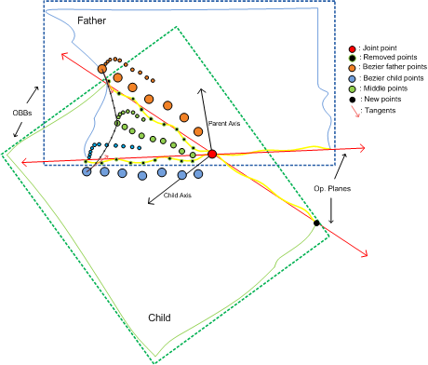
Εύρεση νέων σημείων [3]
Bezier – Middle groups
Αλγόριθμος:
Εύρεση καλύτερης τριάδας.
Πιο μικρή γωνίας μεταξύ των επιπέδων.
Εύρεση εξίσωσης Rational Bezier.
Εφαπτομένες
Σημείο τομής
Βαρυκεντρικές
Παρεμβολή
Έλεγχος με όλα τα νέα σημεία.
Notes:
Η δεύτερη διαδικασία προσπαθεί να βρει νέα σημεία στην περιοχή όπου υπήρχε επαφή των γειτονικών τμημάτων. Το βασικό πρόβλημα σε αυτή την περιοχή είναι ότι έχουμε μόνο τα τελικά σημεία (Bezier) αυτών των τμημάτων χωρίς κάποια συσχέτιση μεταξύ τους.
Μία επιπλέον πληροφορία που θα ήταν χρήσιμη για την κατασκευή νέων σημείων είναι η κλάση Middle που αναφέραμε προηγουμένως.
Η ιδέα είναι να :
συσχετίζουμε αυτά τα τρία σύνολα σημείων δηλαδή να βρούμε την καλύτερη τριάδα (ένα από κάθε σύνολο) για κάθε Middle σημείο (επειδή είναι λιγότερα αυτά). Ποια είναι η καλύτερη τριάδα για κάθε Middle σημείο ; Είναι αυτή που το επίπεδο που ορίζεται από αυτήν την τριάδα που είναι πιο κοντά στο επίπεδο που ορίζεται από τον άξονα περιστροφής. Ας πούμε στο σχήμα εδώ…
Για κάθε τριάδα να βρούμε την εξίσωση της καμπύλης που ορίζεται από τα 3 σημεία. Μία ρητή Bezier μπορεί να αναπαραστήσει οποιαδήποτε κωνική καμπύλη. Όμως είναι απαραίτητες οι εφαπτόμενες στα σημεία ελέγχου. Οι εφαπτόμενες είναι οι προβολές των child και father axis με αντίθετη κατεύθυνση πάνω στο επίπεδο τους. Μπορεί όμως το Middle σημείο να βρίσκεται στο εξωτερικό του τριγώνου που ορίζουν τα σημεία ελέγχου και το σημείο τομής των εφαπτόμενων (αυτών που βρήκαμε πριν). Για αυτό παίρνουμε σημείο από το εσωτερικό του τριγώνου κοντά στο σημείο τομής των εφαπτόμενων με βαρυκεντρικές συντεταγμένες. (με βάρος 0.15, 0.7, 0.15). Παρόλα αυτά υπάρχει περίπτωση να μην μπορεί να ορισθεί καμπύλη με αυτά τα δεδομένα. Έτσι η καλύτερη από τις επιλογές μας είναι να χρησιμοποιήσουμε την ευθεία που ενώνει τα σημεία 1 και 3 με σκοπό να γεμίσουμε εκείνο το σημείο.
Παρεμβολή αυτής της εξίσωσης από την θέση του 1^{ου} σημείου εως του 3^{ου} σημείου με απόσταση όση με πριν. Εδώ όμως πρέπει να ελέγχουμε και με τα υπόλοιπα κατασκευασμένα σημεία την ίδια απόσταση.

Slide 40
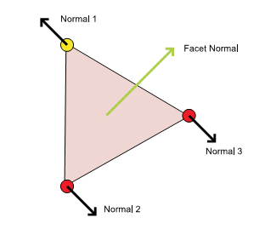
Τριγωνοποίηση
Tight Cocone
Διόρθωση κατεύθυνσης κάθετων διανύσματων
Αφαίρεση άχρηστων τριγώνων
Όλων με όλες τις κορυφές Extra
Κάποια με όλες τις κορυφές Extra ή End
Notes:
Αφού υπολογίζουμε τα σημεία του μπαλώματος χρησιμοποιούμε την μέθοδο Tight cocone για να τα τργωνοποιήσουμε.
Όμως εμείς χρειαζόμαστε 2 τμήματα από την συνολική τριγωνοποίηση. Αυτά που κλείνουν τις 2 τρύπες.
Άρα πρέπει να αφαιρέσουμε τα μη απαραίτητα τρίγωνα αν και δεν φαίνονται στον χρήστη, για τον ακριβή υπολογισμό των κάθετων διανυσμάτων των κορυφών για την σωστή απόδοση του τμήματος στα σημεία αυτά.
Προτού το κάνουμε αυτό πρέπει να βρούμε την σωστή κατεύθυνση του κάθετου διανύσματος για κάθε τρίγωνο. Αν η κατεύθυνση του κάθετου διανύσματος πηγαίνει προς το κέντρο του τριγωνοποιημένου αντικειμένου τότε πρέπει να το αντιστρέψουμε.
1.Τα τρίγωνα που είναι σίγουρο ότι δεν θα αφαιρεθούν είναι αυτά που έχουν νέες κορυφές που κατασκευάσαμε εμείς γιατί θα συμμετέχουν στο κλείσιμο των 2 τρυπών.
2.Τα σίγουρα τρίγωνα για αφαίρεση είναι αυτά που όλες οι κορυφές του ανήκουν στο σύνολο Extra γιατί αυτά τα τρίγωνα θα υπάρχουν.
3.Τρίγωνα τα οποία είναι πιθανά για αφαίρεση είναι αυτά που οι κορυφές του ανήκουν όλες σε ένα τμήμα
Ένα τρίγωνο αφαιρείται αν το κάθετο διάνυσμα του δεν είναι σχεδόν παράλληλο με τα κάθετα διανύσματα των κορυφών του.

Slide 41
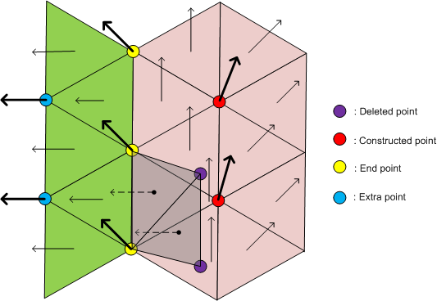
Υπολογισμός κάθετων διανυσμάτων
Νέο σημείο :
Μέσος όρος των κάθετων διανυσμάτων patch τριγώνων που ανήκει.
Τελικό σημείο:
Μέσος όρος των κάθετων διανυσμάτων των patch τριγώνων που ανήκει και των κάθετων διανυσμάτων των τριγώνων στην επιφάνεια που δεν έχουν αφαιρεθεί.
Notes:
Τέλος πρέπει να διορθώσουμε τα κάθετα διανύσματα των τελικών σημείων και να υπολογίζουμε αυτά των νέων σημείων

Slide 42
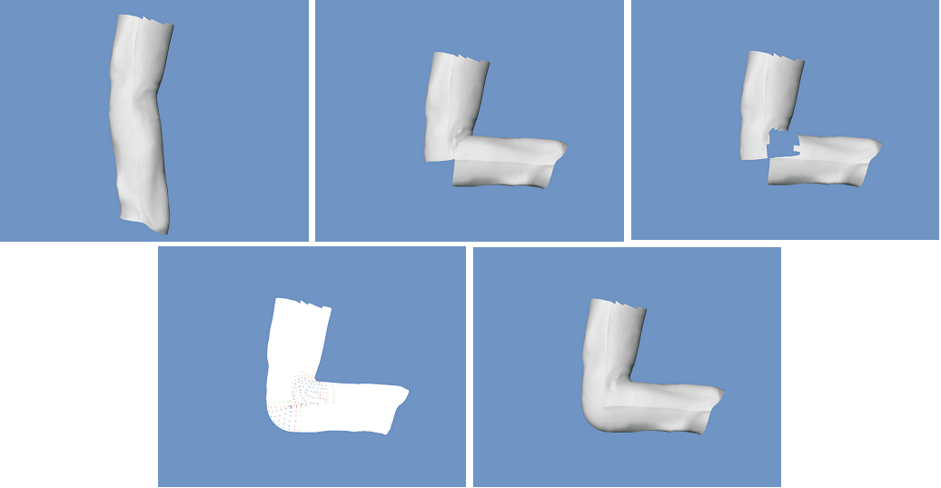
Παράδειγμα κατασκευής

Slide 43
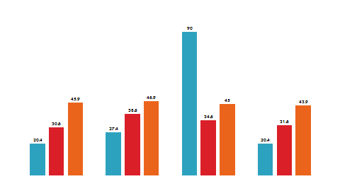
Πειράματα
Notes:
Σε αυτό το σημείο θα παρουσιάσουμε και αναλύσουμε τα πειραματικά αποτελέσματα της δουλειάς μας. Με την χρήση ενός συνόλου αρθρωτών μοντέλων προσπαθούμε να καταδείξουμε την αποτελεσματικότητα και απόδοση των προτεινόμενων τεχνικών. Αρχικά, θα συγκρίνουμε τα αποτελέσματα σκελετοποίησης χρησιμοποιώντας τις 3 προ-αναφερόμενες μεθόδους και τέλος θα παρουσιάσουμε ακολουθίες εικόνων που περιγράφουν κινήσεις των μοντέλων αυτών .

Slide 44
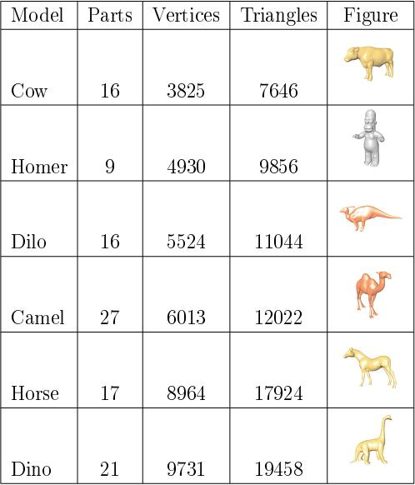
Βάση πειραμάτων
Notes:
Σε αυτόν τον πίνακα παρατηρούμε τα μοντέλα που χρησιμοποιήθηκαν για την εξαγωγή συμπερασμάτων από το πειραματικό κομμάτι. Βλέπουμε ότι τα μοντέλα είναι επιλεγμένα ώστε να διαφέρουν τόσο στο μέγεθος (κορυφές και τρίγωνα) όσο και στα συνιστώντα μέρη.

Slide 45
Απόδοση μεθόδων Σκελετοποίησης
Μέθοδος | Πολυπλοκότητα
Opening
Centroid
Principal Axis
Notes:
Όπως περιγράψαμε νωρίτερα η μέθοδος Ανοιγμάτων είναι η απλούστερη και ταχύτερη μέθοδος. Το κύριο προτέρημα της είναι ότι δεν εξαρτάται από το μέγεθος του αντικειμένου που σκελετοποιείται αλλά από τον αριθμό των μερών του. Όπου συνεπάγεται ότι η πολυπλοκότητα αυτής της μεθόδου είναι γραμμική.
Αντιθέτως, οι μέθοδοι Κέντρων και Κύριου άξονα εξαρτώνται από τον αριθμό των μερών και το μέγεθος του μοντέλου. Αυτό είναι εμφανές από τον πίνακα με τους χρόνους στα μοντέλα Homer και Camel όπου ο χρόνος εκτέλεσης τους είναι ταχύτερος και πιο αργός από μοντέλα με μικρότερο και μεγαλύτερο μέγεθος, αντίστοιχα.
Τέλος όσον αφορά την πολυπλοκότητα αυτών των μεθόδων…
Ο χρόνος εκτέλεσης της μεθόδου Κέντρων είναι ίσος με τον χρόνο υπολογισμού των κέντρων των πυρήνων των μερών του μοντέλου όπου ισούται με το άθροισμα ... Όπου Ο(n) είναι ή πολυπλοκότητα εύρεσης των σημείων τομής των Ν επιπέδων (δηλαδή εύρεση των ‘r’ σημείων του πυρήνα) και O(r log r) η πολυπλοκότητα υπολογισμού του κέντρου χρήσης του κυρτού περιβλήματος.
Επίσης, ο χρόνος εκτέλεσης της μεθόδου του Κύριου άξονα ισούται με τον χρόνο υπολογισμού των κέντρων των πυρήνων των μερών του μοντέλου όπως και με την προηγούμενη μέθοδο συν τον χρόνο υπολογισμού των κύριων αξόνων που ισούται με O(n log n), με n ο αριθμός των κορυφών.
Τέλος από τον πίνακα παρατηρούμε ότι η επίδραση των επεκτάσεων μας (διαφορετική ομαδοποίηση, ευθυγραμμίσεις) πάνω στην μέθοδο του Κύριου άξονα είναι πολύ μικρές σε χρόνο σε σχέση με τον ολικό χρόνο.

Slide 46
Cow Model [1]
Opening Method
Centroid Method

Slide 47
Cow Model [2]
Principal Axis Method – using only PA
Principal Axis Method – Local refinement

Slide 48
Cow Model [3]
Principal Axis Method – using all PA
Principal Axis Method – Parent refinement
Notes:
Αριστερό μπροστά-πίσω πόδι…

Slide 49
Homer Model [1]
Opening Method
Centroid Method

Slide 50
Homer Model [2]
Principal Axis Method – using only PA
Principal Axis Method – Local refinement

Slide 51
Homer Model [3]
Principal Axis Method – using all PA
Principal Axis Method – Parent refinement
Notes:
Πόδια…

Slide 52
Dilo Model [1]
Opening Method
Centroid Method

Slide 53
Dilo Model [2]
Principal Axis Method – using only PA
Principal Axis Method – Local refinement

Slide 54
Dilo Model [3]
Principal Axis Method – using all PA
Principal Axis Method – Parent refinement
Notes:
Αριστερό μπροστά-πίσω πόδι…

Slide 55
Camel Model [1]
Opening Method
Centroid Method

Slide 56
Camel Model [2]
Principal Axis Method – using only PA
Principal Axis Method – Local refinement

Slide 57
Camel Model [3]
Principal Axis Method – using all PA
Principal Axis Method – Parent refinement
Notes:
Μοιρός , λαιμός, κεφάλι…

Slide 58
Horse Model [1]
Opening Method
Centroid Method
Notes:
Πίσω καλάμια…

Slide 59
Horse Model [2]
Principal Axis Method – using only PA
Principal Axis Method – Local refinement

Slide 60
Horse Model [3]
Principal Axis Method – using all PA
Principal Axis Method – Parent refinement
Notes:
Στήθος…

Slide 61
Dino Model [1]
Opening Method
Centroid Method

Slide 62
Dino Model [2]
Principal Axis Method – using only PA
Principal Axis Method – Local refinement

Slide 63
Dino Model [3]
Principal Axis Method – using all PA
Principal Axis Method – Parent refinement
Notes:
Ουρά, πόδια…(μεγάλες αλλαγές)

Slide 64
Συμπεράσματα αποτελεσμάτων μεθόδου Κινηματικής
Πλεονεκτήματα
Λύνει το πρόβλημα εξομάλυνσης στις αρθρώσεις.
Ακριβείς και έυρωστες πόζες.
Απλός και γρήγορος έλεγχος συγκρούσεων.
Μειονεκτήματα
Ευαίσθητη
Αργή :
Προσθήκη σημείων :
Τριγωνοποίηση:
Notes:
Χρησιμοποιώντας τους σκελετούς από την δικιά μας μέθοδο Κύριου Άξονα, μπορούμε να κινήσουμε τα μέρη των μοντέλων μας.
Αρχικά η προτεινόμενη μέθοδος λύνει το πρόβλημα εξομάλυνσης στα σημεία κοντά στις αρθρώσεις που αντιμετωπίζουμε χρησιμοποιώντας την τεχνική Rigid Skinning.
Οι παραγόμενες πόζες των μοντέλων στις διάφορες χρονικές στιγμές είναι εύρωστες και έχουν μεγάλη ακρίβεια και ομαλότητα.
Ο έλεγχος σύγκρουσης μεταξύ των κινούμενων και μη μερών πραγματοποιείται ταχύτατα.
Όμως, όσον αφορά τα μειονεκτήματα :
Η μέθοδος είναι γενικά πολύ ευαίσθητη γιατί απαιτεί τα σημεία του μοντέλου να είναι ομοιόμορφα κατανεμημένα και διατεταγμένα πάνω στην επιφάνεια και με μικρή απόσταση μεταξύ τους.
Επίσης, η κατασκευή του patch είναι πολύ χρονοβόρα. Οι κύριοι λόγοι είναι 2 :
α) Στο σημείο υπολογισμού νέων σημείων από την μεριά με τις Rational Bezier, η εύρεση των τριάδων έχει κυβική πολυπλοκότητα.
β) Το πιο αργό κομμάτι είναι ο υπολογισμός του patch, που πραγματοποιείται με την εφαρμογή Tight Cocone που έχει τετραγωνική πολυπλοκότητα, όπου n είναι ο αριθμός των σημείων που θα τριγωνοποιηθούν. Άρα, όσο αυξάνονται τα σημεία, τόσο πιο χρονοβόρο γίνεται. Ο αριθμός των σημείων εξαρτάται από
Το μέσο όρο των μέσων μηκών ακμής του κινούμενου μέρους κ του γονέα του.
Η διαφορά περιστροφής από την αρχική κατάσταση. Όσο μεγαλώνει , τόσο περισσότερη αφαίρεση σημείων έχουμε, άρα περισσότερα σημεία χρειάζονται για να κλείσει η τρύπα
Στην συνέχεια παρέχουμε πίνακες απόδοσης των επιμέρων διεργασιών πραγμάτωσης της κίνησης. Δηλαδή παρέχουμε χρόνους για τα 4 βήματα του αλγορίθμου : Αφαίρεση σημείων, υπολογισμός νέων σημείων, τριγωνοποίηση νέων σημείων και υπολογισμός normal διανυσμάτων της κατασκευασμένης επιφάνειας.

Slide 65
Απόδοση μεθόδου Κινηματικής [1]
--- Cow Model ---
--- Homer Model ---

Slide 66
Απόδοση μεθόδου Κινηματικής [2]
--- Dilo Model ---
--- Camel Model ---
Notes:
Στην συνέχεια παρέχουμε ακολουθίες εικόνων από διάφορες κινήσεις κάποιων από τα δοθέντα μοντέλα.

Slide 67
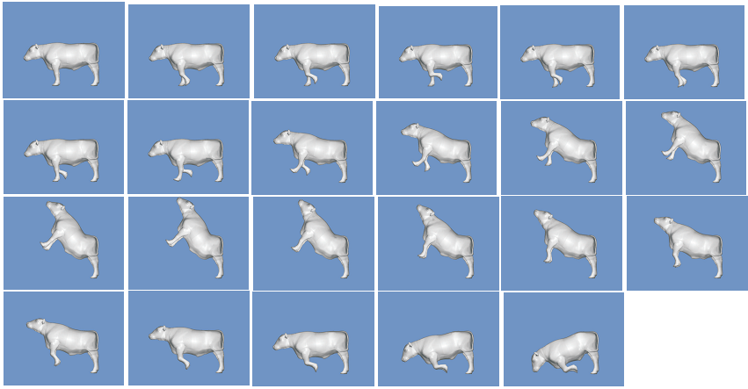
Cow Model

Slide 68
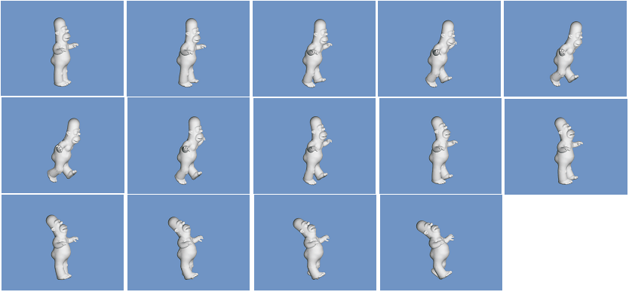
Homer Model

Slide 69
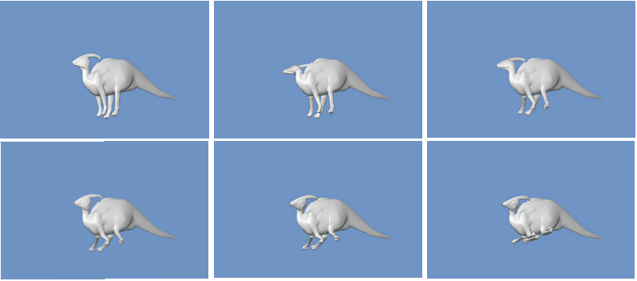
Dilo Model

Slide 70
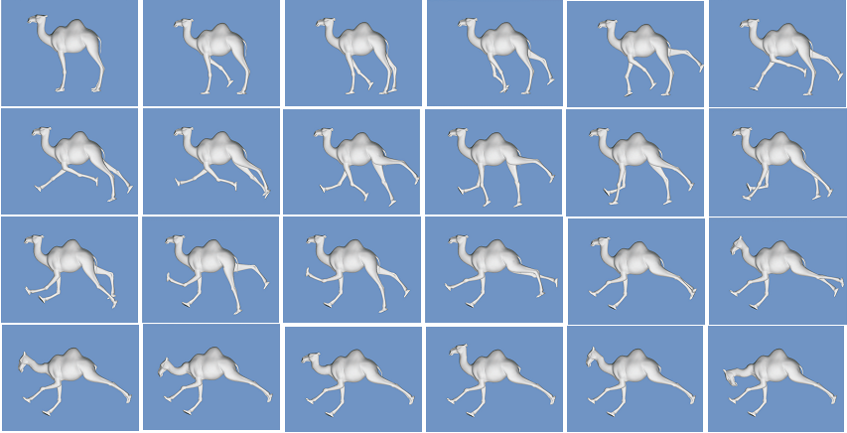
Camel Model

Slide 71
Μελλοντική δουλειά
Notes:
Τέλος, θα μιλήσουμε για κάποιες ιδέες βελτίωσης της υπάρχουσας εργασίας που μπορούμε να υλοποιήσουμε στο μέλλον…

Slide 72
Μελλοντική δουλειά
Σκελετοποίηση
Επιλογή καλύτερων σημείων πάνω στον Κύριο άξονα.
Εύρεση καλύτερων μετρικών συναρτήσεων ομαδοποίησης.
Εύρεση ευφυής μεθόδου Τοπικής ευθυγράμμισης των κύριων αξόνων.
Κατασκευή μπαλώματος-patch
Αντιμετώπιση του υψηλού χρόνου εκτέλεσης:
Ταξινόμηση των 'end' και ‘middle’ συνόλων σημείων .
Χρήση της CGAL τριγωνοποίησης.
Χρήση αλγορίθμου εξομάλυνσης επιφάνειας.
Notes:
Οι μέθοδοι ‘Ανοιγμάτων’ και ‘Κέντρων’ λόγω της απλότητας τους δεν μπορούν να δεχτούν και πολλές βελτιώσεις. Αντιθέτως,
υπάρχουν πολλοί τρόποι για να επεκτείνουμε την τωρινή δουλεία στο κομμάτι της σκελετοποίησης με βάση τον ‘Κύριο Άξονα’.
Αρχικά, με την χρήση των προβολών των ‘κέντρων των ανοιγμάτων’ πάνω στον κύριο άξονα δεν αποφεύγεται η δημιουργία σκελετικών ευθυγράμμων τμημάτων που τέμνουν την επιφάνεια του αντικειμένου. Άρα θα ήταν καλύτερο να βρεθούν σημεία τα οποία αποφεύγουν αυτό το πρόβλημα και η απόσταση τους από τα ‘κέντρων των ανοιγμάτων’ είναι η μικρότερη.
Αρχικά, αντί της χρήσης των προβολών των ‘κέντρων των ανοιγμάτων’ πάνω στον κύριο άξονα θα ήταν καλύτερο να χρησιμοποιήσουμε
τα σημεία με την μικρότερη απόσταση από αυτά όπου το διάνυσμα που φτιάχνεται δεν τέμνεται από την επιφάνεια του τμήματος.
Επίσης, θα ήταν καλό να βρούμε συναρτήσεις που ομαδοποιούν με πιο ποιοτικά χαρακτηριστικά τα ‘Κέντρα των ανοιγμάτων’ του μοντέλου.
Τέλος, μία σκέψη είναι η αλλαγή της μεθόδους τοπικής ευθυγράμμισης των κύριων αξόνων με την χρήση μιας μεθόδους βελτιστοποίησης που θα προσεγγίζει με μεγαλύτερη ακρίβεια τον τέλειο προσανατολισμό των αξόνων αυτών.
Υπάρχει πολλή δουλειά που πρέπει να γίνει στο τομέα κατασκευής του patch.
Πρώτα από όλα πρέπει να αντιμετωπίσουμε το πρόβλημα απόδοσης της μεθόδου μας. Έχουμε σκεφτεί 2 τρόπους:
1) Μπορούμε να ταξινομήσουμε τα σύνολα σημείων 'end' και ‘middle’, ώστε να αποφύγουμε το O(n^3) στην εύρεση νέων σημείων.
2) Χρησιμοποίηση της βιβλιοθήκης CGAL για την τριγωνοποίηση των σημείων για την αποφυγή των χρόνων read/write με
τα αρχεία εισόδου/εξόδου της μεθόδου Tight Cocone.
Τέλος, με την χρήση μιας μεθόδου εξομάλυνσης επιφάνειας θα μπορούσαμε να αφαιρούσαμε τον θόρυβο (δηλαδή κάποια ‘κακά’ σημεία) που δημιουργούνται από τα προηγούμενα στάδια της μεθόδου, με χαμηλό κόστος εκτέλεσης.

Slide 73
Τέλος Παρουσίασης
Απορίες – Ερωτήσεις ??

